Slide 1
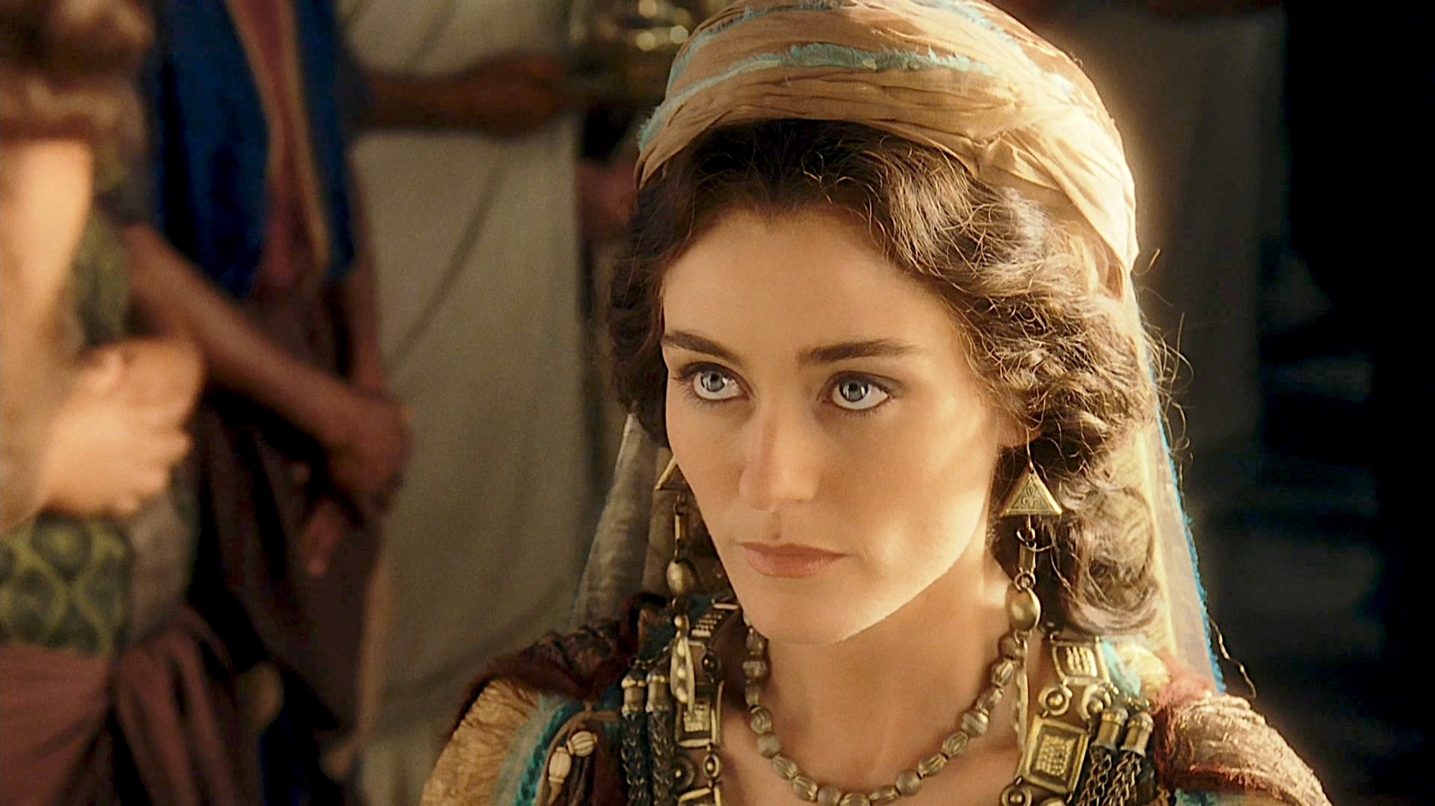
أستيرَ
إحباط محاولة
الإبادة
د.ريك جريفيث• كلية سنغافورة للكتاب المقدس BibleStudyDownloads.org
Notes:
المعنى الحرفي لكلمة “to exterminate” هو الإبادة أو التدمير الكامل.
وفي سفر أستير نرى أن خطةً للقضاء على اليهود قد انتهى بها الأمر إلى أن أُحبطت.
__________
To exterminate means to annihilate or destroy completely.
In Esther, we see a plan to wipe out the Jews ended up being stopped.

Slide 2
الكلمة المفتاحية
٣٠٨
٣٩
العناية الإلهية
أستير
Notes:
لا تظهر كلمة “العناية الإلهية” في السفر نفسه، لكن القارئ لا بد أن يَستنتج أن الأحداث غيرُ محتملةٍ إلى درجةٍ تجعل وجود يد الله وراءها أمرًا مؤكدًا.
هناك كلمات وعبارات لا أستخدمها أبدًا: صُدفة، حدث بالصدفة، القدَر، أشكر نجومي المحظوظة، وقع عن طريق الصدفة، حادث، إلخ.
____________
The word providence never appears in the book itself, but the reader must conclude that the events are so unlikely that God must be behind them.
Certain words and phrases that I never use: coincidence, it just so happened, fate, I thank my lucky stars, it occurred by chance, accident, etc.

Slide 3
الموضوع
٣٠٨
إحباط محاولة الإبادة
أستير
Notes:
لا يُذكَر الله في السفر مطلقًا، فمَن الذي أوقف إذًا هذه الخطة لإبادة اليهود من على وجه الأرض؟
إن حقيقة عدم ذِكر الله تزيد المفارقة بروزًا—فمن المؤكّد أنه لا أحد غير الله يستطيع أن يُرتّب مثل هذه الأحداث “الظرفية”: حيث يكون مردخاي في المكان الدقيق الذي وُجِد فيه، أو عندما لم يستطع الملك أن ينام في تلك الليلة بالذات، أو عندما طَلَب إعادته إلى النوم من خلال قراءة مملّة عن أخبار مُلكه، أو عندما كان النصّ الذي يُقرأ له هو بالضبط الرواية التي تُسجَّل فيها حادثة إنقاذ حياته، أو عندما كان هامان واقفًا خارج غرفة الملك في اللحظة نفسها التي كان الملك يضع فيها خطته لإكرام مردخاي، أو غير ذلك من أحداث كثيرة من نوع “لقد حدث الأمرُ هكذا فقط”—وهي أحداث لا يمكن أن يُدبّرها إلا الله وحده.
كل هذه الأمور أدّت في النهاية إلى انتصار اليهود على التهديدات التي استهدفت وجودهم نفسه.
______________
God is never mentioned in the book, so who is it that stops this plan to wipe the Jews from the face of the earth?
The fact that God is never noted only heightens the irony—surely no one else could devise such “circumstantial” events where Mordecai is in the exact place he was, or when the king could not sleep on a particular night, or when he asks that King Ahasuerus be put back to sleep with a boring reading of his reign, or the text of his life being saved in is the passage read to him, or the timing of Haman being outside his room when the king devises his plan to exalt Mordecai, or many other “it-just-so-happened” types of events that no one could plan except God. All these lead to the Jews triumphing over the threats to their very existence.

Slide 4
الآية المفتاحية
٣٠٨
(مردخاي يتكلم)
لِأَنَّكِ إِنْ سَكَتِّ سُكُوتًا فِي هَذَا ٱلْوَقْتِ يَكُونُ ٱلْفَرَجُ وَٱلنَّجَاةُ لِلْيَهُودِ مِنْ مَكَانٍ آخَرَ، وَأَمَّا أَنْتِ وَبَيْتُ أَبِيكِ فَتَبِيدُونَ. وَمَنْ يَعْلَمُ إِنْ كُنْتِ لِوَقْتٍ مِثْلِ هَذَا وَصَلْتِ إِلَى ٱلْمُلْكِ؟» ٤:١٤.
أستير
Notes:
هنا نرى التوازن الكامل بين سيادة الله («النجاة ستأتي من مكانٍ آخر») والمسؤولية البشرية («لوقتٍ مثل هذا»).
كان مردخاي يعلم أن الله سيفي بوعده في أن يبارك العالم من خلال إسرائيل—لكنه كان يعلم أيضًا أن الله يستخدم الناس في تنفيذ خطته.
ومثل أستير، يمكننا أن نختار إمّا التمرّد على خطة الله أو التعاون معه. فالتمرّد يقود إلى الهلاك الشخصي، أمّا الطاعة فتعطينا الامتياز بأن نكون جزءًا مما خطّط الله له منذ البداية!
______________
Here we see the perfect balance between divine sovereignty (“deliverance from another place”) and human responsibility (“for such a time as this”).
Mordechai knew that God would keep his promise to bless the world through Israel—but he also knew that God uses people in fulfilling his plan.
Like Esther, we can either choose to rebel against God’s plan or cooperate with him. Rebellion leads to personal ruin, but obedience gives us the privilege of actually being part of what God had designed all along!

Slide 5

بيان المملكة
٣٩
أظهرت عناية الله في تجنب تدمير إسرائيل سلطانه على جميع الأمم
أستير
Notes:
يظنّ ملك فارس، أحشويروش، أنه صاحب السيادة يفعل ما يشاء. ومع ذلك، فهو في الحقيقة يتعرّض للتأثير بسهولة من مستشاريه: في ما يخصّ فِعله مع وشتي، وفي دهاء هامان لتعزيز خزينة الدولة والانتقام من اليهود، وفي تأثير جمال أستير وقدرتها على جعله يفعل ما تريد، وغير ذلك.
فالملك لم يكن بالقوة التي تخيّلها، لأن ملك الملوك كان فوق كل قرار.
___________
Persia’s king Xerxes thinks he is sovereign to do as he wills. Still, he is actually easily manipulated by his advisers over what to do with Vashti, over Haman’s cunning to enrich the treasury and take vengeance on the Jews, over Esther’s beauty and ability to get him to do her will, etc. The king is not as powerful as he thought, for the King of kings was above every decision.

Slide 6
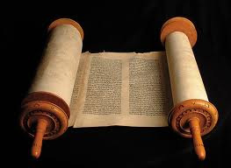
موجز البيان
٣٠٨
٤١
إن إبادة الأمة اليهودية التي رسمها هامان تعود على رأسه من خلال العناية الإلهية ومن خلال مردخاي وأستير لتشجيع إسرائيل ما بعد السبي على أن الله مستمر بالتزامه بالعهد الإبراهيمي.
أستير
Notes:
تَظهَر العناية الإلهية رغم عدم وجود أي أمور روحية مذكورة في السفر—فلا أسماء الله، ولا الشريعة، ولا الصلاة، ولا الكهنة أو الذبائح، ولا أي شيء ذي طابع ديني. ومع ذلك، وفوق كل شيء، يُظهِر الله بوضوح شغفه الذي لا يَهدأ في تحقيق وعوده بالأرض والنسل والبركة التي وَعَد بها إبراهيم (تكوين ١٢: ١–٣).
——————————
Province is evidenced in nothing spiritual noted in the book—not God’s name(s), nor the law, nor prayer, nor priests or sacrifices, nor anything of a religious nature. And yet, above it all, God clearly shows his unrelenting passion to fulfil the promises of land, seed, and blessing promised to Abraham (Gen 12:1-3).

Slide 7
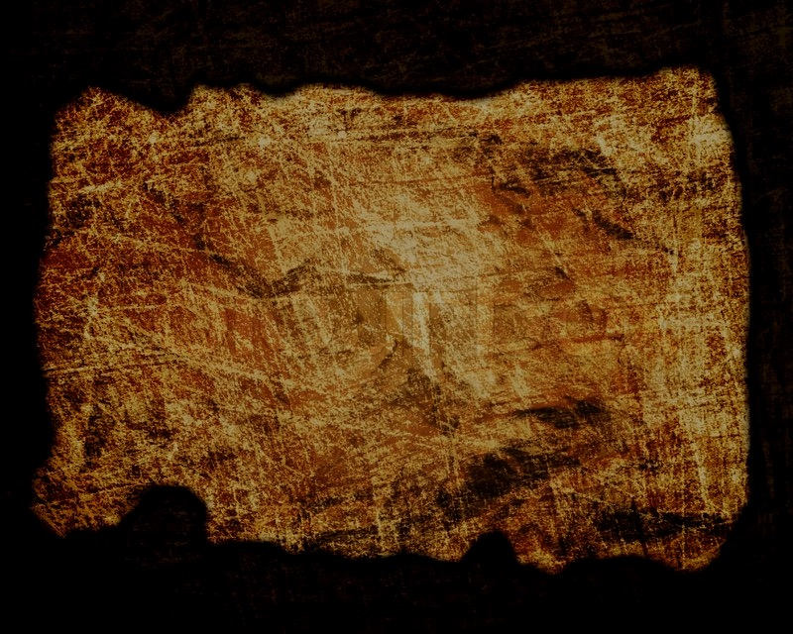
العهد
٤٢ب
حفظ اللهُ إسرائيلَ من الفناء (4:14؛ انظر أيضًا إر 31:35–37)، مُتمِّمًا وعدَه العَهديَّ بأن يُقيم المسيا، وكل ذلك في الغالب من وراء الكواليس.
أستير
Notes:
لو نجحت خطة هامان، لكان اليهود قد أُبيدوا. ولما عاد أحدٌ إلى أرض إسرائيل، ولما تحقَّقت ولادة المسيح في بيت لحم (ميخا ٥:٢)، ولما تمَّ العهد الجديد كما وَعَد به إرميا ٣١ وحزقيال ٣٦
______________
Had Haman’s plan succeeded, the Jews would have been destroyed. There would have been no return to the land of Israel, no fulfillment of the Messiah’s birth in Bethlehem (Micah 5:2), and no new covenant fulfilled as promised by Jeremiah 31 and Ezekiel 36.

Slide 8
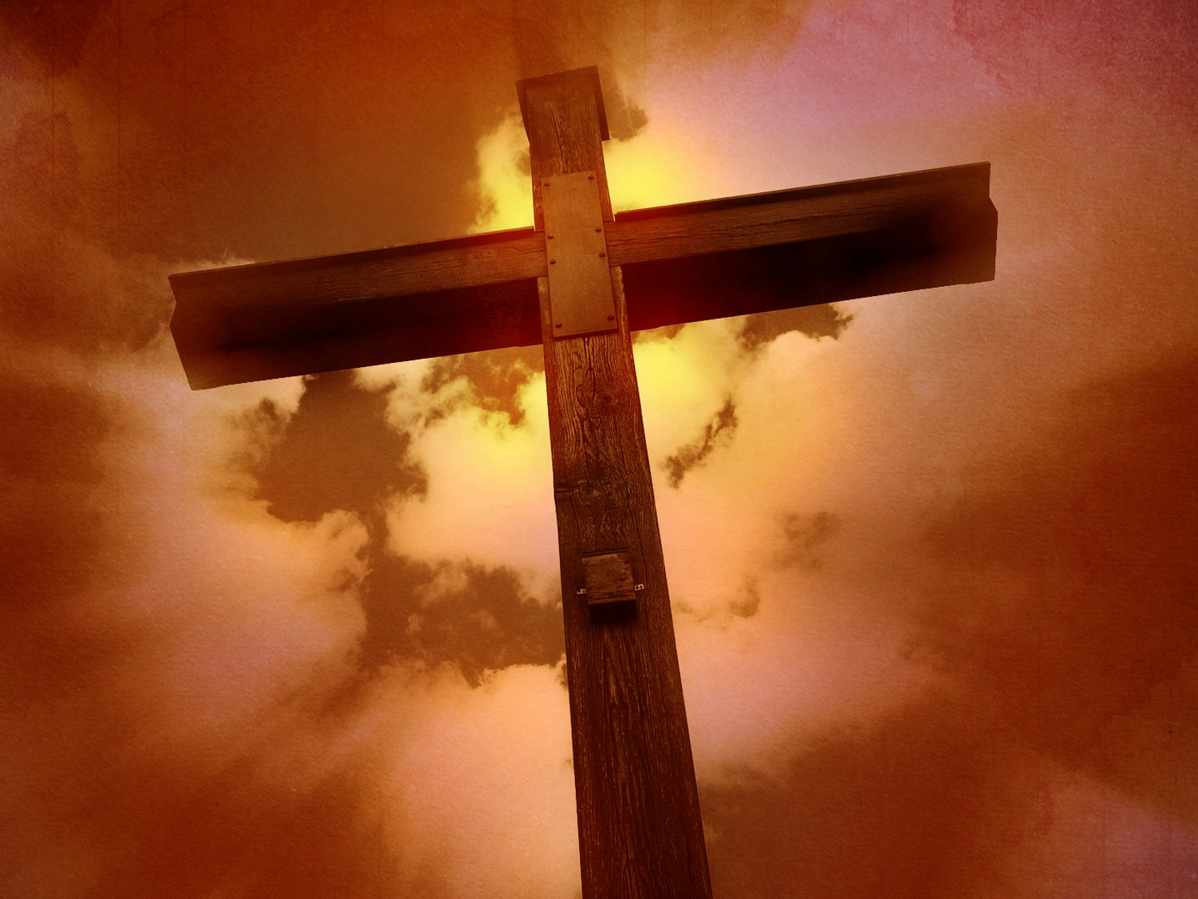
الفداء
٤٢ب
كل المحاولات لتدمير خطة الله الفادي من خلال إبادة شعب اسرائيل المفدي سوف تفشل ، كما فعل هامان
أستير
Notes:
لقد أظهرت لنا الأحداث التاريخية أنه منذ أيام أستير، كان الله ملتزمًا بخلاص البشرية الخاطئة. حاول الرومان القضاء على اليهود والمسيحيين، لكن كليهما ما زالا موجودين اليوم، بينما لم يبقَ من الإمبراطورية الرومانية سوى أثر باهت. وسعى هتلر إلى إبادة اليهود، لكنه هو نفسه قُتِل. وحتى اليوم، فإن الأمم التي تُبارك إسرائيل هي بذاتها مُبارَكة—مثل الولايات المتحدة الأمريكية وسنغافورة والأردن. وبالمقابل، فإن الدول التي تسعى إلى تدمير إسرائيل تكون أفقر وأضعف وأكثر اضطرابًا.
_________________
History has shown that, since the time of Esther, God is committed to saving sinful humanity. The Romans tried to stamp out the Jews and Christians, but both remain today, while Italy is a faint picture of the Roman Empire. Hitler sought to destroy the Jews, but was himself killed. Even today, nations that bless Israel are themselves blessed—such as the USA, Singapore, and Jordan. Likewise, countries seeking to destroy Israel are poorer, weaker, and more unstable.

Slide 9
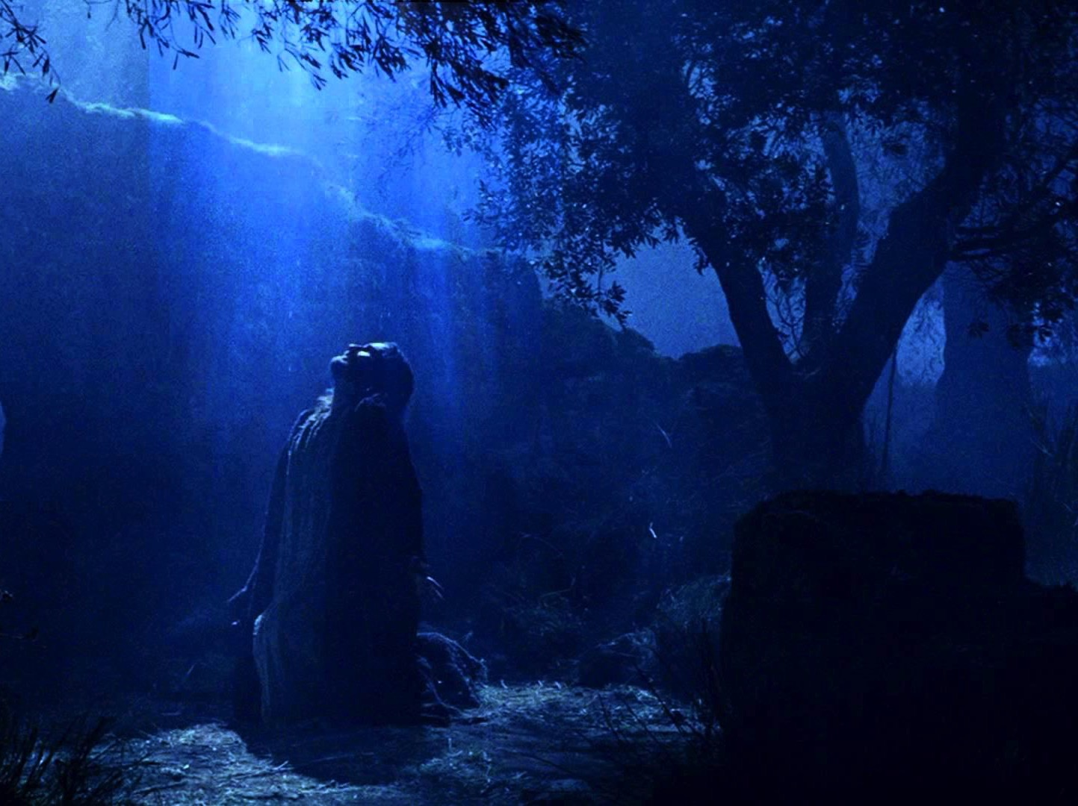
المسيا
٤٢ أ
خطر وفاة الملكة استير من أجل اليهود ودورها كمدافع عنهم فيه شبه من دور المسيح
( 4: 16، 7: 1-6)
أستير
Notes:
يُظهِر السفر بأكمله أيضًا كيف أن معارضة اليهود قد قوَّتهم، بحيث وُلِد المسيح في النهاية في أرض إسرائيل.
____________
The whole book also shows how opposition to the Jews strengthened them so that the Messiah would eventually be born in Israel.

Slide 10
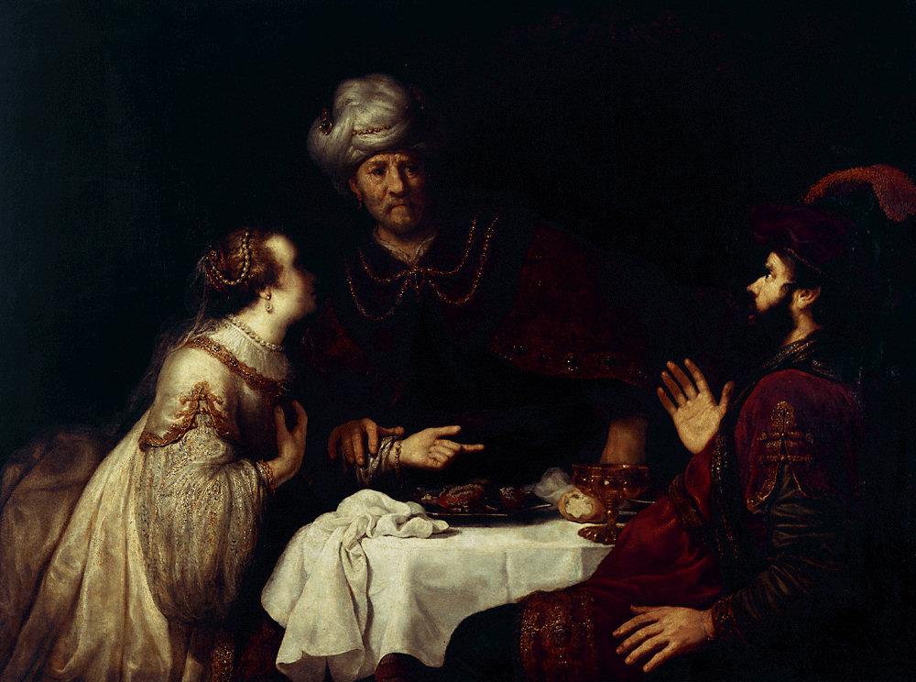
أستير
إحباط مؤامرة الإبادة |  | Principles for Growth
تخطيط المؤامرة |  | إحباط المؤامرة
الإصحاحات ١ - ٤ |  | الإصحاحات ٥ - ١٠
التهديد |  | الإنتصار
تهيئة العناية الإلهية |  | إصدار العناية الإلهية
الإضطهاد |  | الحماية
الخطر الجسيم |  | الخلاص العظيم
أعياد أحشويروش | Conduct 2:1-16 | أعياد أستير والفوريم | Eschatology 4:13–5:11
رِفعة استر ١:١ – ٢ : ١٨ | مؤامرة هامان ٢: ١٩ – ٤ : ١٧ | رِفعَة مردخاي على هامان. ٥: ١ - ٨ : ٢ | رِفعَة اليهود على الأعداء ٨: ٣ - ٩ : ٣٢ | رِفعَة مردخاي على الفرس ١٠
بلاد الفرس
١٠ سنوات (٤٨٣ - ٤٧٣ ق.م )
308
Notes:
نقطة التحول في السفر هي الفصل الخامس. فقبل ذلك، كانت الأمور تزداد سوءًا بالنسبة لليهود، لكن الانقلاب يبدأ في الفصل الخامس عندما يستجيب الملك بشكل إيجابي لأستير، مما يؤدي إلى سقوط هامان.
________________
The turning point in the book is chapter 5. Before then, the situation keeps getting worse for the Jews, but the reversal begins in chapter 5 when the king responds favorably to Esther, leading to Haman’s downfall.

Slide 11
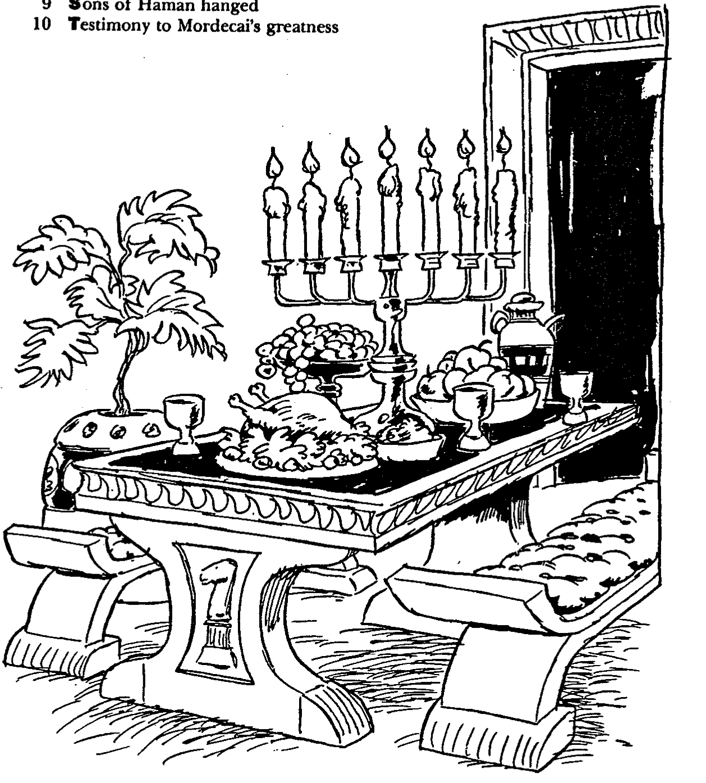
أستير
المرسوم الفارسي ضد وشتي.
العم مردخاي أنقذ الملك.
هامان يتآمر للإنتقام.
أستير تتشفع.
عمل عشاء لأحشويروش.
النعمة التي وهبت لمردخاي.
أستير تخاطر بحياتها.
أحشويروش يوكل مردخاي.
شنق بنو هامان.
شهادة عظيمة لمردخاي.
باري هدلستون, الكتاب المقدس التلخيصي (Grand Rapids: Baker, 1992)
Notes:
في الواقع، يحتوي السفر على ١٠ أعياد خلال فصوله العشرة! وحتى اليوم، يُعتبر تناول الطعام مع شخص ما علامة واضحة على الصحبة والمودة. ومن المفارقات أن أستير تتناول وجبتين مع خصمها هامان، الذي اعتقد أنه يُكرم من قبل الملكة، لكنه في الواقع كان يسير إلى فخها لقتله.
___________
The book actually has 10 feasts within the 10 chapters! Even today, eating with someone is considered a clear sign of fellowship. Ironically, Esther has two meals with her adversary Haman, who thought he was being honored by the queen but was, in reality, walking into her trap to kill him.

Slide 12
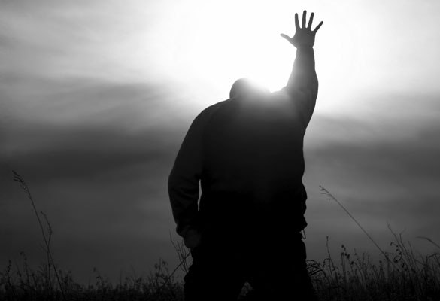
كن ملتزماً
أستير
د. ريك جريفيث • مؤسسة الدراسات اللاهوتية الأردنية
CICFamily.com • BibleStudyDownloads.org
Notes:
هناك العديد من الأمثلة لأولئك الملتزمين بالرب في هذا السفر—مثل أستير، ومردخاي، واليهود، وغيرهم.
_________________
Many examples of those committed to the Lord are in this book—Esther, Mordecai, the Jews, etc.

Slide 13
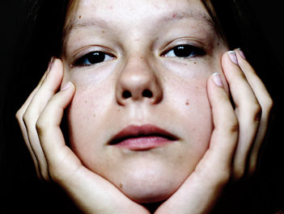
الكنيسة تعاني من ضعف خطير في الإلتزام
لماذا؟
Notes:
هل تعتقد أن معظم الكنائس تفتقر إلى الحماس للرب؟
لماذا تعتقد ذلك؟ أخبر جارك الذي بجانبك.
________________
Do you think most congregations lack a zeal for the Lord?
Why do you think? Tell your neighbor next to you.

Slide 14
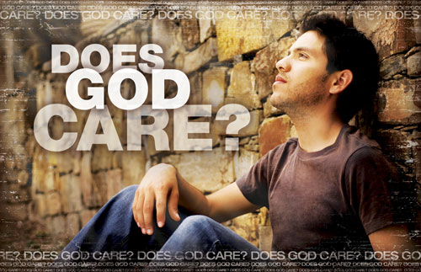
هل يهتم الله بمن تراجعوا للخلف؟
لم يعد معظم اليهود أبدًا إلى أرض إسرائيل حتى في فترة ما بعد السبي
Notes:
هل يصعقنا الله عندما لا نهرع لخدمته؟
بالطبع لا.
ولكن، هل يعمل أيضًا على اللامباليين؟
_________
Does God zap us when we do not jump to serve him?
Of course not.
But does he work on the apathetic, too?

Slide 15
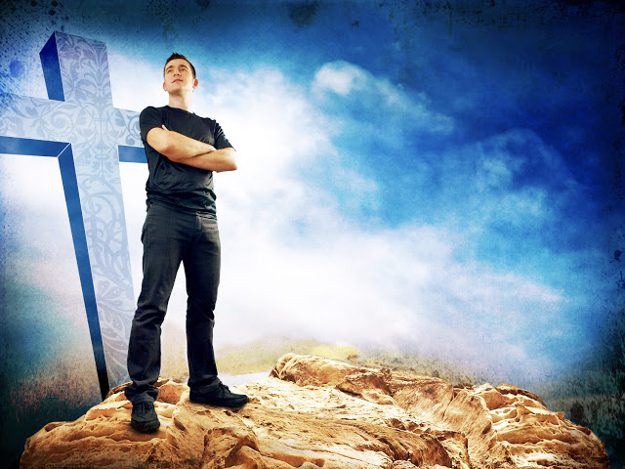
لماذا يجب علينا ان
نكون ملتزمين
نحو الله؟
أستير
Notes:
ما الأسباب التي يمكنك ذكرها لتكون مكرسًا ومخلصًا ومتفانيًا للرب؟
_____________
What reasons can you give to be dedicated, loyal, and devoted to the Lord?

Slide 16

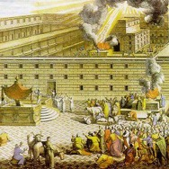
The Postexilic Era
560
^{فترة ما بعد السبي}
العمل على إعادة بناء الهيكل
الأنبياء
حجِّي
زكريَّا
ملاخي
605 ق.م.
586
539
536
520
516
483-473
444-425
72 سنة
آخَرون
زربَّابل
أستير
عزرا
نحميا
ملوك فارس
كورش
داريوس
أحشويروش
أرتحشستا
Notes:
كان عصْرُ ما بَعْد السبي في الواقع ثلاث فتراتٍ زمنيَّةٍ منفصلة:
(١) إعادة بناء الهيكل بقيادة زربَّابل وحجِّي وزكريَّا على مرحلتين تحت حكْمِ كورش وداريوس.
(٢) ثمَّ إنقاذ الأمَّة من الدمار على يد أستير بعْدَ حوالي ٣٠ عامًا تحت حكم أحشويروش.
(٣) وأخيرًا، ترميم أسوار أورشليم وأبوابها (بوَّاباتها) على يد نحميا بعْدَ ٧٠ سنةً، وقد جرى الترميم في عهد الملك أرتحشستا.
The Post-Exilic Era was actually three separate periods: (1) Temple rebuilding led by Zerubbabel, Haggai, and Zechariah in two parts under Cyrus and Darius,
(2) The saving of the nation from destruction by Esther about 30 years later under Xerxes, and
(3) The restoration of Jerusalem’s walls and gates by Nehemiah another 70 years after that under Artaxerxes.
_________
Common-321
BE-37-Haggai-15
BE-39-Malachi-21
OB-13-Persians-45
OS-12-Kings & Prophets Charts-24
OS-15-Ezra-64
OS-16-Nehemiah-94, 156
OS-17-Esther-16, 75
OS-26-Ezek33-39—slide 85
OS-27-Daniel-340
OS-37-Haggai-25, 43
OS-38-Zechariah-46, 121
OS-39-Malachi-13, 56

Slide 17
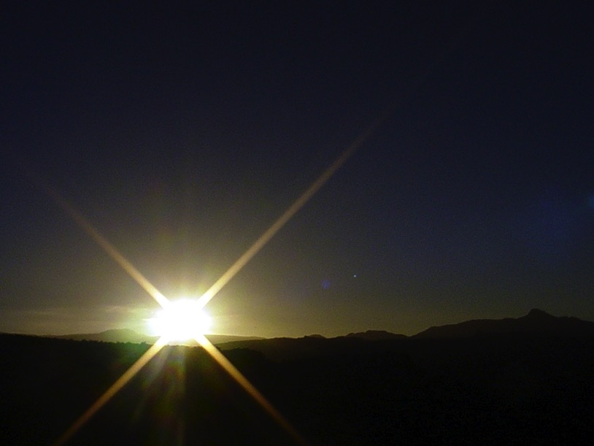
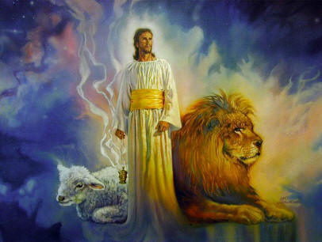
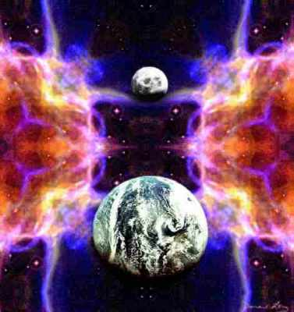
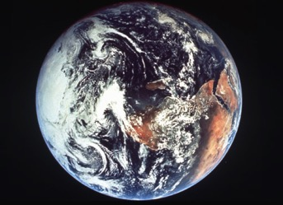
تناغم الكتاب المقدَّس
446
الأنماط المتكررة بترتيب عكسي
حكم
المسيح
فداء المسيح
استرد
الإنسان
حكمه في
الألفيَّة
خسر الإنسان حكمه في السقوط
الخليقة
الجديدة
الخليقة
Notes:
نحن بحاجة إلى معرفة من نحن—وبشكل أدق، من نحن بحسب ما يقول الله—هويتنا المستقبلية.
يُظهر هذا في الهيكل العام للكتاب المقدس على شكل خِيَازم (chiasm)—وهو نمط أدبي تُعاد فيه المحتويات السابقة بترتيب عكسي:
• الخلق في سفر التكوين ١–٢ • يُعاد في الخليقة المستعادة والجديدة في رؤيا ٢١–٢٢
• خُلق الإنسان ليَسود على الأسماك والطيور وحيوانات البرّ (تكوين ١:٢٨) لكنه سلّم حكمه لإله هذا العالم، الشيطان (٢ كورنثوس ٤:٤)
• لكن هذا الحكم سيُستعاد خلال حكم القديسين لمدة ألف سنة (رؤيا ٢٠:٤-٦)
• المسيح هو الشخصية المركزية في التاريخ، • سواء كحمل (المُخلّص) • أو كأسد (حاكم كل الخليقة من نسل داود)
__________________
We need to know who we are—more accurately, who God says we are—our future identity.
This is shown in the overall structure of the Bible in a chiasm—a literary pattern where earlier content is repeated in reverse order:
• Creation in Genesis 1–2 • is repeated In the Restored, New Creation in Rev 21–22
• Man was created to rule over the fish, birds, and land animals (Gen. 1:28) but he gave over his rule over to the god of this world, Satan (2 Cor. 4:4)
• But this rule will be restored during the 1000-year reign of the saints (Rev. 20:4-6)
• Christ is the central Person of history, • both as Lamb (Redeemer) • and as Lion (Ruler of all creation in the line of David)
________________
Common-487
OC-17-Genesis Authorship-14
OS-01-Genesis1-3-slide 243
OS-17-Esther-17, 145
NS-27-Rev20-22-slide 209

Slide 18
عمل الله يواجه التهديدات (أستير 1-4)
لماذا الإلتزام نحو الله؟
عمل الله سوف ينتصر (أستير 5-10)
الفكرة الرئيسية
برغم تهديدات الشيطان
فإن الله سوف ينتصر
Notes:
الشيطان دائمًا يحاول إحباط كل ما يفعله الرب.
لكن الرب سيكون في النهاية المنتصر.
يكون الالتزام بخطة الله أسهل عندما نعلم أنها ستنجح في النهاية.
الله يأمرنا بالتفاني الكامل ونحن نواجه العديد من العقبات بينما يُنفِّذ خطته.
_________________
Satan is always trying to push down whatever the Lord does.
But the Lord will eventually be the victor.
It’s easier to be committed to God’s plan when we know that it will ultimately succeed.
____________
OS-17-Esther-18, 117, 121, 155

Slide 19
ماذا أفعل؟
٣٠٨
استخدم العناية الخاصة بك في المواقف لمساعدة
شعب الله
Notes:
لكل مؤمن مكان استراتيجي لخدمة المسيح—منزل مختلف، مكان عمل مختلف، موقع جغرافي مختلف، مواهب مختلفة، شغف مختلف، وخلفية مختلفة.
لا أحد يستطيع أن يخدم يسوع بنفس الطريقة التي تستطيع أنت بها! حقّق مقاصد الله لك!
_______________
Every believer has a strategic place to serve Christ—a different home, workplace, geographic location, gifting, passion, and background.
No one can serve Jesus in the same way you can! Fulfill God’s purposes for you!

Slide 20
Black

Slide 21

إختبار مراجعة
اختبار مراجعة عن عزرا- نحميا
1. الشخصيتين الرئيسيتين في سفر عزرا هما ـــــــــــــــــــــــــــ وـــــــــــــــــــــــــــــ
2. الشخصيتين الرئيسيتين في سفر نحميا هما ــــــــــــــــــــــــــــ وـــــــــــــــــــــــــــــــ
3. يركز سفر عزرا على إعادة بناء ــــــــــــــــــــــــــــ، بينما يركز نحميا على إعادة بناء ـــــــــــــــــــــــــــ . يركز كل منهما على إصلاح ـــــــــــــــــــــــــــــــــــــ

Slide 22
إختبار مراجعة
اختبار مراجعة عن عزرا- نحميا
1. الشخصيتين الرئيسيتين في سفر عزرا هما زربابل وعزرا
2. الشخصيتين الرئيسيتين في سفر نحميا هما ــــــــــــــــــــــــــــ وـــــــــــــــــــــــــــــــ
3. يركز سفر عزرا على إعادة بناء ــــــــــــــــــــــــــــ، بينما يركز نحميا على إعادة بناء ـــــــــــــــــــــــــــ . يركز كل منهما على إصلاح ـــــــــــــــــــــــــــــــــــــ

Slide 23
إختبار مراجعة
اختبار مراجعة عن عزرا- نحميا
1. الشخصيتين الرئيسيتين في سفر عزرا هما زربابل وعزرا
2. الشخصيتين الرئيسيتين في سفر نحميا هما عزرا ونحميا
3. يركز سفر عزرا على إعادة بناء ــــــــــــــــــــــــــــ، بينما يركز نحميا على إعادة بناء ـــــــــــــــــــــــــــ . يركز كل منهما على إصلاح ـــــــــــــــــــــــــــــــــــــ

Slide 24
إختبار مراجعة
اختبار مراجعة عن عزرا- نحميا
1. الشخصيتين الرئيسيتين في سفر عزرا هما زربابل وعزرا
2. الشخصيتين الرئيسيتين في سفر نحميا هما عزرا ونحميا
3. يركز سفر عزرا على إعادة بناء الهيكل، بينما يركز نحميا على إعادة بناء الأسوار. يركز كل منهما على إصلاح الشعب
Notes:
The book of Ezra focuses on rebuilding the Temple, Nehemiah focuses on rebuilding the walls. Both deal with reforming the people.

Slide 25
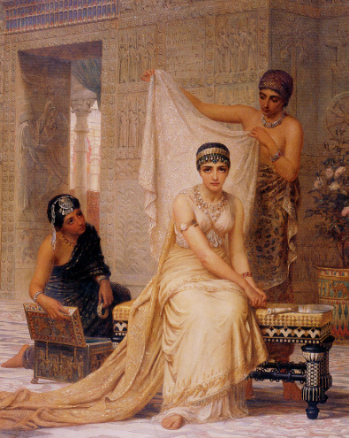
أين تقع قصة أستير في تاريخ العهد القديم؟

Slide 26

أستير
يسوع
داود
إبراهيم
الطوفان
اليوم
الملوك
الكنيسة
الأسباط
3000
2000
1000
0
1000
2000
الخليقة
الخليقة الجديدة

Slide 27
الخط الزمني
خروج – 1 صموئيل
2 صموئيل - أستير
يسوع
تكوين
داود
إبراهيم
الطوفان
اليوم
الملوك
الكنيسة
الأسباط
3000
2000
1000
0
1000
2000
الخليقة
الخليقة الجديدة

Slide 28
فترة المملكة
عزرا - نحميا
المملكة المتحدة
1050-930
المملكة المنقسمة
930-722
المملكة المنعزلة
722-586
ما بعد السبي
536-425
1100
1050
1000
950
900
850
800
750
700
650
600
550
500
450
السبي 606-536

Slide 29
فترة المملكة
أستير
المملكة المتحدة
1050-930
المملكة المنقسمة
930-722
المملكة المنعزلة
722-586
ما بعد السبي
536-425
1100
1050
1000
950
900
850
800
750
700
650
600
550
500
450
السبي 606-536

Slide 30
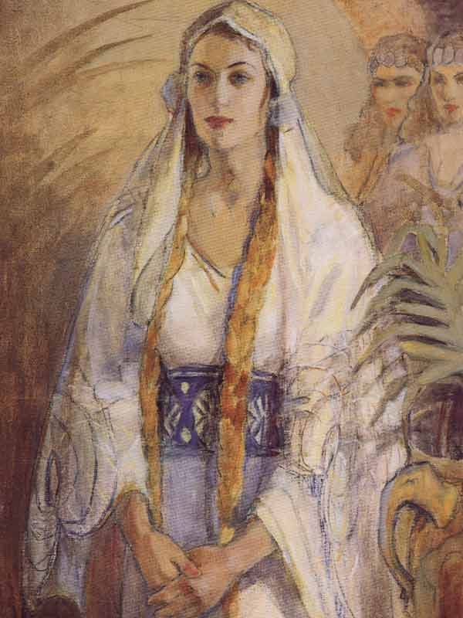
أين تقع أستير في فترة ما بعد السبي؟

Slide 31
تسلسل مراحل الرجوع
نحميا 444-430
زربابل
537-516
أستير
483-473
عزرا 457-444
540
530
520
510
500
490
480
470
460
450
440
430
420
410
بوذا 560-477
سقراط 470-399
كونفوشيوس 551-479
أفلاطون 427-347

Slide 32
عمليَّات الترحيل الستُّ إلى بابل التي قام بها نبوخدنصَّر
492
النتائج/الملاحظات | الأسرى الرئيسيِّين | عدد المسبيِّين | ملك يهوذا | التاريخ | الحجم
 |  |  | يهوياقيم | 605 ق.م. | 1. عمليَّات ترحيلٍ صغيرة
 |  |  | يهوياقيم | 598 ق.م. | 2 متوسِّطة
 |  |  | يهوياكين | 597 ق.م. | 3. كبيرة
 |  |  | صدقيَّا | 587 ق.م. | 4. صغيرة
 |  |  | صدقيَّا | 586 ق.م. | 5. كبيرة
 |  |  |  | 582 ق.م. | 6. صغيرة
فرض الجزية، مصر قويَّة
عمليَّات ترحيلٍ صغيرة
نبوخدنصَّر يُرَحِّل الكثيرين، ويُعيِّن صدقيَّا
قبْلَ الدمار
تدمير أورشليم والهيكل
4 سنواتٍ بعْدَ دمار أورشليم
دانيال و3 أصدقاء ونبلاء والنسل الملكيّ
يهوياكين حزقيال مردخاي
صدقيَّا
قليل (دانيال 1: 3)
3023 (إرميا 52: 28)
10000 (2ملوك 24: 14)
832 (إرميا 52: 29)
10400 (2ملوك 25: 11)
745 (إرميا 52: 30)
Notes:
في الواقع، قام نبوخذنصَّر بستِّ عمليَّات ترحيلٍ لأشخاصٍ إلى بابل. كانت عمليَّة الترحيل عام 597 ق.م. هي الثالثة من بين عمليَّات الترحيل الستّ، والأولى من عمليَّتَيْ ترحيلٍ رئيسيَّتين، حيث جرى ترحيل 10000 شخص.
Nebuchadnezzar actually had SIX deportations to Babylon. The 597 BC deportation was the third of the six and the first of 2 major deportations, with 10,000 people deported.
_____________________
Common-319
OB-07-Babylonians-65
OS-12-2Kings-230
OS-14-2Chron-296
OS-24-Jeremiah-140
BE-26-Ezekiel-8
OS-26-Ezekiel1-3-slide 80

Slide 33
سبيَيْن استغرق كلٌّ منهما ٧٠ سنة
560
سبي الشعب
605 ق.م.
586
539
536
516
سبي الهيكل
وَتَصِيرُ كُلُّ هَذِهِ ٱلْأَرْضِ خَرَابًا وَدَهَشًا، وَتَخْدِمُ هَذِهِ ٱلشُّعُوبُ مَلِكَ بَابِلَ سَبْعِينَ سَنَةً. وَيَكُونُ عِنْدَ تَمَامِ ٱلسَّبْعِينَ سَنَةً أَنِّي أُعَاقِبُ مَلِكَ بَابِلَ، وَتِلْكَ ٱلْأُمَّةَ، يَقُولُ ٱلرَّبُّ، عَلَى إِثْمِهِمْ وَأَرْضَ ٱلْكَلْدَانِيِّينَ، وَأَجْعَلُهَا خِرَبًا أَبَدِيَّةً. (إرميا ٢٥: ١١-١٢)
Notes:
في عام 539 ق. م. في أثناء حُكْمِ داريوس، قرأ دانيال الكلام الوارد في إرميا 25: 11-12 الذي حدَّد فترة السبي بـِ 70 سنةً (605-536 ق.م.)، أو بكلماتٍ أُخرى، بعْدَ ثلاث سنواتٍ فقط (دانيال 9: 1-2). ولكن توجد طريقةٌ أُخرى للنظر إلى السبعين عامًا وهي أنَّ الهيكل كان في حالة خرابٍ من عام 586 ق. م. حتَّى 516 ق. م. وهي السنة التي اكتمل فيها بناءُ الهيكل الثاني.
لا يخبرنا إرميا بالتحديد عن السنة التي بدأ بها السبي (الذي دام 70 عامًا) والسنة التي انتهى بها.
ولكن يمكننا في الواقع تحديد ذلك بطريقتين- إمَّا أنَّه كان يقصد أنَّ سبي الشعب بدأ من سبي دانيال (605 ق. م.) إلى سنة عودة الشعب كلِّه (في عام 536 ق. م.)، وإمَّا أنَّ المقصود هو سبي الهيكل من سنة تدميره في 586 ق. م. إلى سنة إعادة بنائه في 516 ق. م.
In 539 BC under the rule of Darius, Daniel read Jeremiah 25:11-12 that limited the exile to 70 years (605-536 BC), or only three years away (9:1-2). But another way to see the 70 years is that the temple lay in ruins from 586 until 516 when the second temple was completed.
Jeremiah does not tell us the exact years that begin and end the 70-year exile.
But we can actually determine this in two ways—either the exile of the people beginning with Daniel’s deportation (605) to the people fully returning in 536, or the exile of the temple from its destruction in 586 to its rebuilding in 516.
_____________________
Common-320
BE-27-Daniel-89
ES-26-Restoration of Israel-186
LC-07-Presentation of King-6
OB-13-Persians-46
OS-00-OT Book Overviews-294, 755
OS-12-Kings & Prophets Charts-26
OS-12-2Kings-231
OS-14-2Chron-308
OS-15-Ezra-14
OS-Esther
OS-24-Jeremiah-53, 141
OS-27-Daniel-94, 284, 340, 361
OS-37-Haggai-9, 32
OS-Zechariah-15

Slide 34
التسلسل الزمني للفترة الفارسية
313
جون هـ. والتون، مخطط التسلسل الزمني وخلفيات العهد القديم، الطبعة الثانية، 70
الملك الفارسي
التواريخ
الإرتباط الكتابي
الإرتباط اليوناني
كورش
539-530
عودة زربابل ويشوع (عزرا 1-3)
كمبيسيس
530-522
توقف إعادة بناء أورشليم (عزرا 4)
داريوس الأول
522-486
نبوة حجي وزكريا (520) إكمال الهيكل (516) (عزرا 5-6)
هزيمة اليونانيين للفرس في ماراثون (490)
أحشويروش
486-464
قصة أستير
(أستير 1-9)
الفرس يهزمون اليونانيين في تيرموبايلي (480) لكنهم عكسوا في سالاميس (480) ، هيرودوت 485-425
أرتحشستا الأول
464-423
عودة عزرا (458)
(عزرا 7-10)
عودة نحميا (445)
(نحميا 1-2)
نبوة ملاخي (433)
العصر الذهبي (461-431)
بريكليس (460-429)
قواعد أثينا

Slide 35
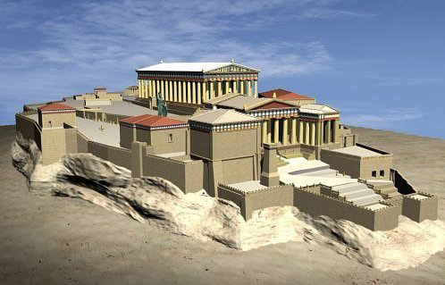
قمة التاريخ اليوناني
الديمقراطية وبناء البارثينون
Notes:
The background to أستير
is the rise of democracy in Greece in the preceding century. It was based on the natural hill in Athens.

Slide 36
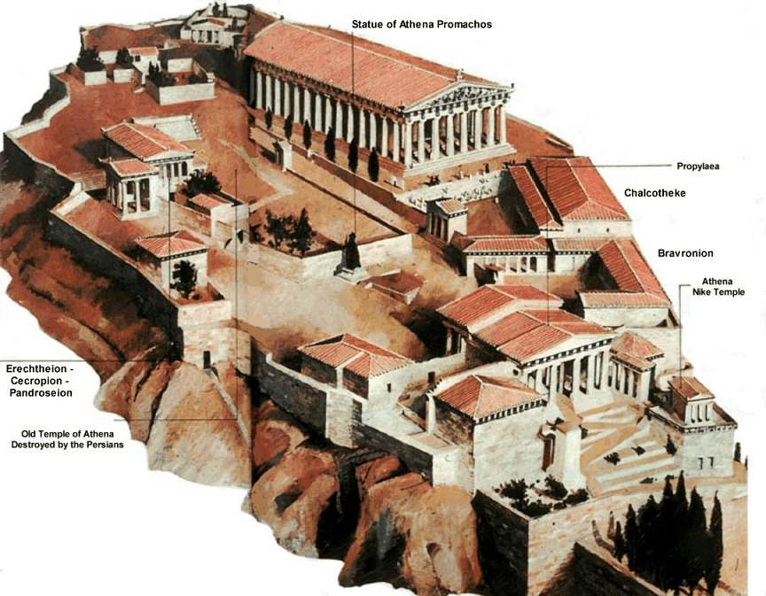
الأكروبوليس
Notes:
On this outcrop called the Acropolis was the center of Greek pagan religion that focused on the goddes Athena.

Slide 37
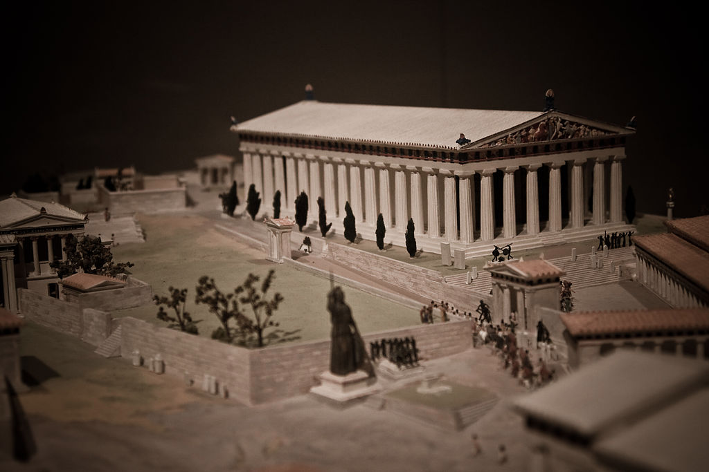
هدف لبلاد فارس
الديمقراطية وبناء البارثينون
Notes:
The Parthenon was considered the pinnacle of all buildings with so-called perfect proportions.

Slide 38
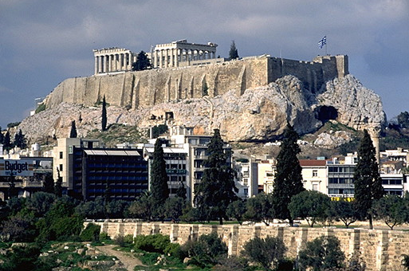
الأكروبوليس اليوم
Notes:
Although it doesn’t look like much today…

Slide 39
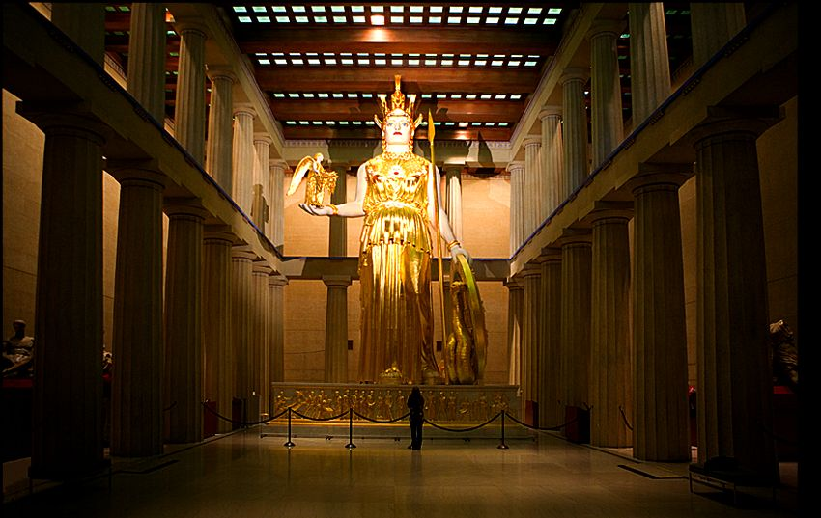
قمة التاريخ اليوناني
أثينا (إلهة الحكمة)
داخل البارثينون
Notes:
Inside the Parthenon was a gold-plated statue of the goddess of wisdom, Athena.

Slide 40
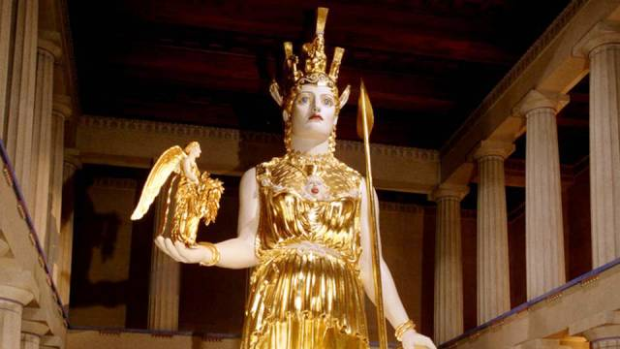
قمة التاريخ اليوناني
أثينا (إلهة الحكمة)
داخل البارثينون
Notes:
How ironic that the builders who sought wisdom from Athena lacked the wisdom to avoid idolatry!

Slide 41
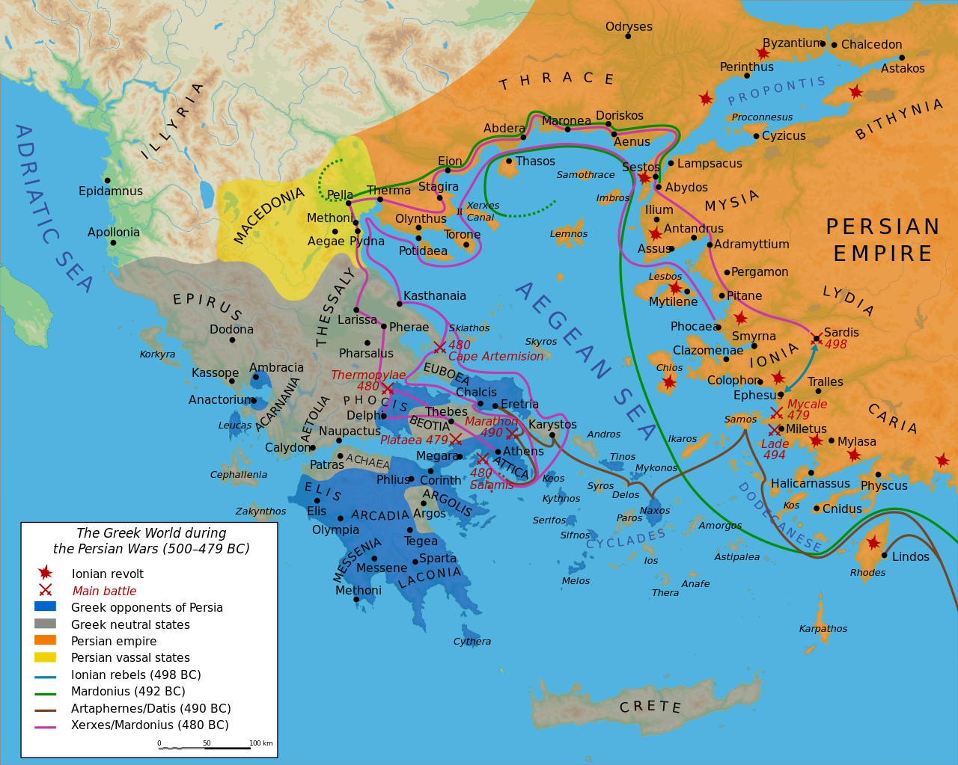
الغزوات الفارسية لليونان (500-479 ق.م)
Notes:
Xerxes followed the lead of his predecessor and father, Darius I, who a decade earlier had invaded Greece and was defeated at Marathon (490 BC).
“The Battle of Marathon (Greek: Μάχη τοῦ Μαραθῶνος, Machē tou Marathōnos) took place in 490 BC, during the first Persian invasion of Greece. It was fought between the citizens of Athens, aided by Plataea, and a Persian force commanded by Datis and Artaphernes. The battle was the culmination of the first attempt by Persia, under King Darius I, to subjugate Greece. The Greek army decisively defeated the more numerous Persians, marking a turning point in the Greco-Persian Wars.
The first Persian invasion was a response to Greek involvement in the Ionian Revolt, when Athens and Eretria had sent a force to support the cities of Ionia in their attempt to overthrow Persian rule. The Athenians and Eretrians had succeeded in capturing and burning Sardis, but they were then forced to retreat with heavy losses. In response to this raid, Darius swore to burn down Athens and Eretria. According to Herodotus, Darius asked for his bow, he placed an arrow upon the string and he discharged it upwards towards heaven, and as he shot into the air he said: "Zeus, grant me to take vengeance upon the Athenians!". Also he charged one of his servants, to say to him, every day before dinner, three times: "Master, remember the Athenians."^{[3]}
At the time of the battle, Sparta and Athens were the two largest city states. Once the Ionian revolt was finally crushed by the Persian victory at the Battle of Lade in 494 BC, Darius began plans to subjugate Greece. In 490 BC, he sent a naval task force under Datis and Artaphernes across the Aegean, to subjugate the Cyclades, and then to make punitive attacks on Athens and Eretria. Reaching Euboea in mid-summer after a successful campaign in the Aegean, the Persians proceeded to besiege and capture Eretria. The Persian force then sailed for Attica, landing in the bay near the town of Marathon. The Athenians, joined by a small force from Plataea, marched to Marathon, and succeeded in blocking the two exits from the plain of Marathon. The Athenians also sent a message asking for support to the Spartans. However, at the time the Spartans were involved in a religious festival and gave this as a reason for refusing to aid the Athenians.
https://en.wikipedia.org/wiki/Battle_of_Marathon
Accessed 13 Sep 2016

Slide 42
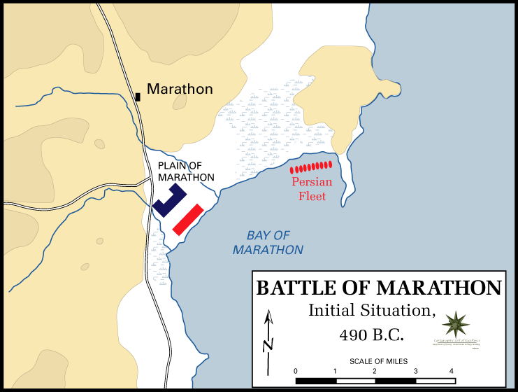
معركة ماراثون (490 ق.م)
Greece defeated the Persians
Notes:
“The Battle of Marathon…
The Greeks could not hope to face the superior Persian cavalry; however, the location chosen was surrounded by marshes and mountains and so the cavalry was unable to join the main Persian army. Miltiades, the Greek general, ordered a general attack against the Persians. He reinforced his flanks, luring the Persians' best fighters into his centre.”
https://en.wikipedia.org/wiki/Battle_of_Marathon
Accessed 13 Sep 2016

Slide 43
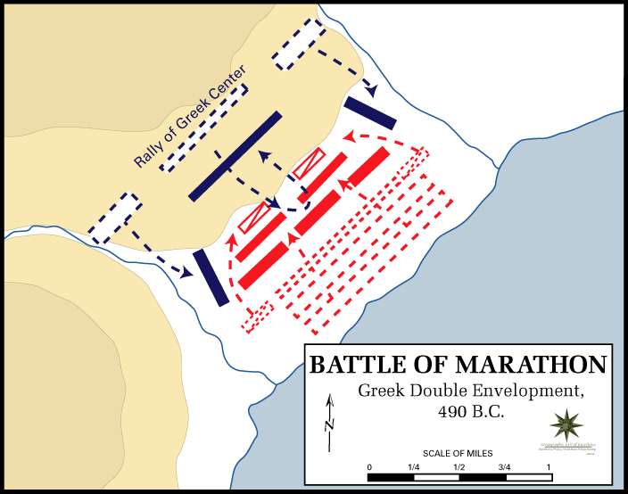
معركة ماراثون (490 ق.م)
هزمت اليونان الفرس
Notes:
“The Battle of Marathon…
The inward wheeling flanks enveloped the Persians, routing them.”
https://en.wikipedia.org/wiki/Battle_of_Marathon
Accessed 13 Sep 2016

Slide 44
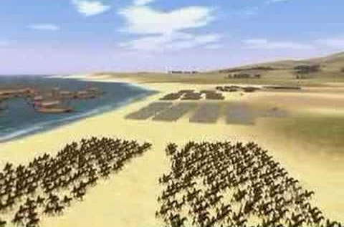
معركة ماراثون (490 ق.م)
Greece defeated the Persians
Notes:
“The Battle of Marathon…
The Persian army broke in panic towards their ships, and large numbers were slaughtered. The defeat at Marathon marked the end of the first Persian invasion of Greece, and the Persian force retreated to Asia. Darius then began raising a huge new army with which he meant to completely subjugate Greece; however, in 486 BC, his Egyptian subjects revolted, indefinitely postponing any Greek expedition. After Darius died, his son Xerxes I restarted the preparations for a second invasion of Greece, which finally began in 480 BC.
https://en.wikipedia.org/wiki/Battle_of_Marathon
Accessed 13 Sep 2016

Slide 45
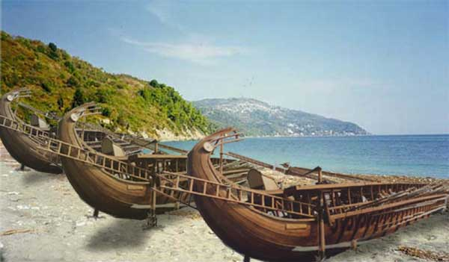
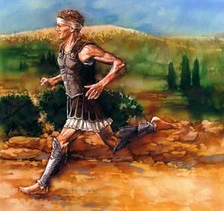
معركة ماراثون (490 ق.م)
هزمت اليونان الفرس
Notes:
“The Battle of Marathon was a watershed in the Greco-Persian wars, showing the Greeks that the Persians could be beaten; the eventual Greek triumph in these wars can be seen to begin at Marathon. The battle also showed the Greeks that they were able to win battles without the Spartans, as they had heavily relied on Sparta previously. This win was largely due to the Athenians, and Marathon raised Greek esteem of them. Since the following two hundred years saw the rise of the Classical Greek civilization, which has been enduringly influential in western society, the Battle of Marathon is often seen as a pivotal moment in Mediterranean and European history.
The battle is perhaps now more famous as the inspiration for the marathon race. Although thought to be historically inaccurate, the legend of the Greek messenger Pheidippides running to Athens with news of the victory became the inspiration for this athletic event, introduced at the 1896 Athens Olympics, and originally run between Marathon and Athens.”
https://en.wikipedia.org/wiki/Battle_of_Marathon
Accessed 13 Sep 2016

Slide 46
الغزوات الفارسية لليونان = أحشويروش المحبط
اليونانيون يهزمون الفرس في ماراثون (490)
مأدبة أحشويروش لمدة 7 أيام خلعت فيها الملكة وشتي (483)
الفرس يهزمون اليونانيين في ثيرموبيلاي
لكنهم عكسوا في سلاميس (480 سبتمبر)
سفر أستير 483-473
490
489
488
487
486
485
484
483
482
481
480
479
478
477
داريوس 522-486
أحشويروش 486-464

Slide 47
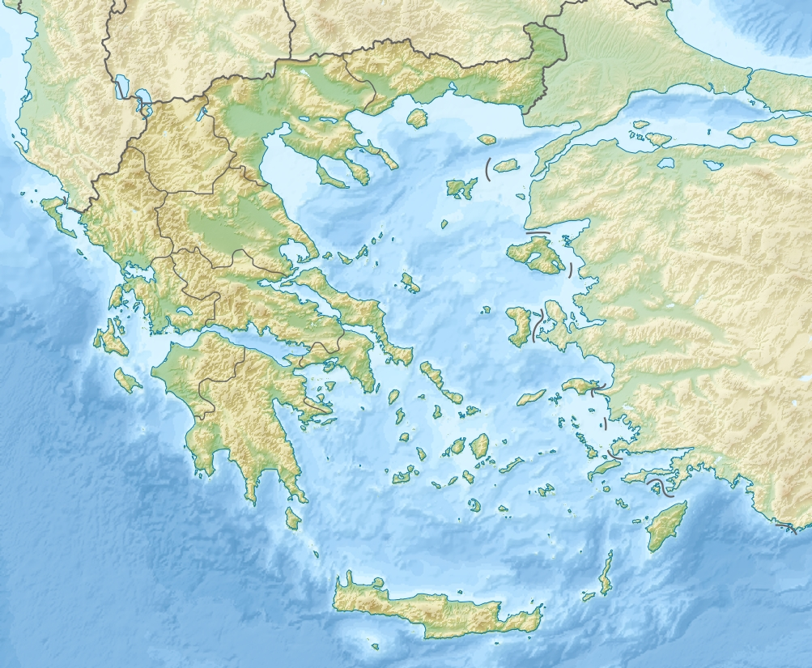
معركة ثيرموبيلاي (480 ق.م)
ثيرموبيلاي
شاطئ سيلاميس
Notes:
“The Battle of Thermopylae (/θərˈmɒpᵻliː/ thər-MOP-i-lee; Greek: Μάχη τῶν Θερμοπυλῶν, Machē tōn Thermopylōn) was fought between an alliance of Greek city-states, led by King Leonidas of Sparta, and the Persian Empire of Xerxes I over the course of three days, during the second Persian invasion of Greece. It took place simultaneously with the naval battle at Artemisium, in August or September 480 BC, at the narrow coastal pass of Thermopylae ("The Hot Gates"). The Persian invasion was a delayed response to the defeat of the first Persian invasion of Greece, which had been ended by the Athenian victory at the Battle of Marathon in 490 BC. Xerxes had amassed a huge army and navy, and set out to conquer all of Greece. The Athenian general Themistocles had proposed that the allied Greeks block the advance of the Persian army at the pass of Thermopylae, and simultaneously block the Persian navy at the Straits of Artemisium.
A Greek force of approximately 7,000 men marched north to block the pass in the middle of 480 BC. The Persian army, alleged by the ancient sources to have numbered over one million, but today considered to have been much smaller (various figures are given by scholars, ranging between about 100,000 and 150,000),^{[8][9]} arrived at the pass in late August or early September. The vastly outnumbered Greeks held off the Persians for seven days (including three of battle) before the rear-guard was annihilated in one of history's most famous last stands. During two full days of battle, the small force led by Leonidas blocked the only road by which the massive Persian army could pass. After the second day, a local resident named Ephialtes betrayed the Greeks by revealing that a small path led behind the Greek lines. Leonidas, aware that his force was being outflanked, dismissed the bulk of the Greek army and remained to guard their retreat with 300 Spartans, 700 Thespians, 400 Thebans, and perhaps a few hundred others, most of whom were killed.
At Artemisium, the Greek navy, under the command of the Athenian politician Themistocles, received news of the defeat. Since the Greek strategy required both Thermopylae and Artemisium to be held, and given their losses, it was decided to withdraw to Salamis. The Persians overran Boeotia and then captured the evacuated Athens. The Greek fleet—seeking a decisive victory over the Persian armada—attacked and defeated the invaders at the Battle of Salamis in late 480 BC. Fearful of being trapped in Europe, Xerxes withdrew with much of his army to Asia (losing most to starvation and disease), leaving Mardonius to attempt to complete the conquest of Greece. However, the following year saw a Greek army decisively defeat the Persians at the Battle of Plataea, thereby ending the Persian invasion.
Both ancient and modern writers have used the Battle of Thermopylae as an example of the power of a patriotic army defending its native soil. The performance of the defenders is also used as an example of the advantages of training, equipment, and good use of terrain as force multipliers and has become a symbol of courage against overwhelming odds.”
https://en.wikipedia.org/wiki/Battle_of_Thermopylae
Accessed 12 Sep 2016

Slide 48
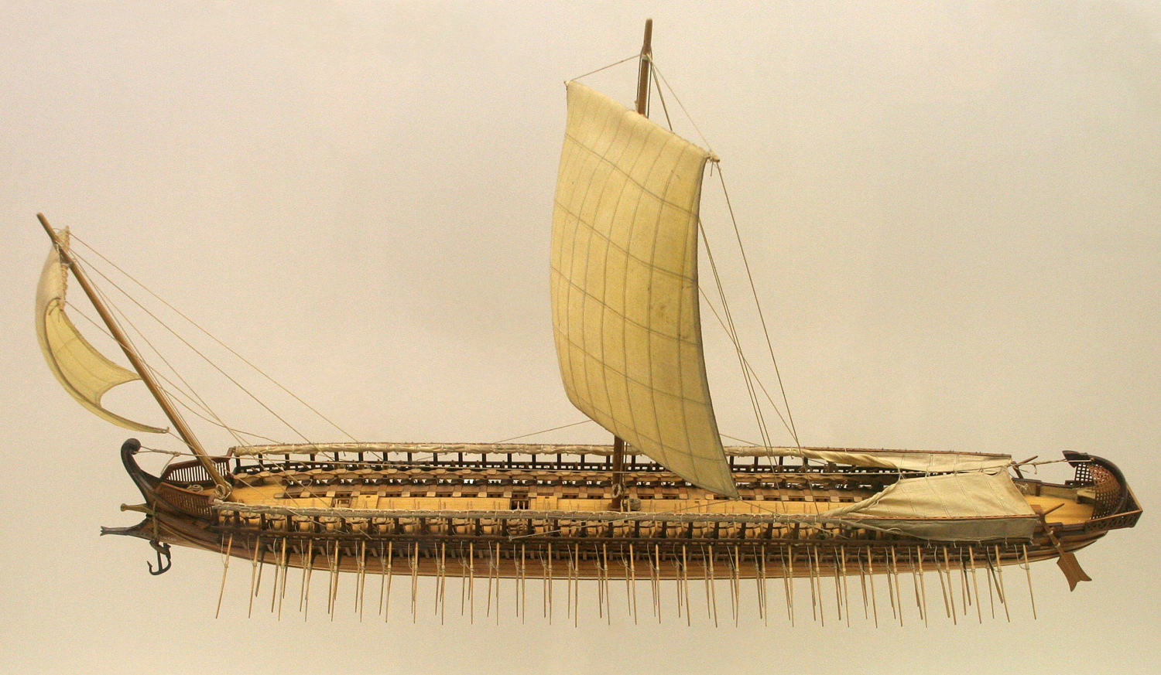
ثلاثية المجاديف اليونانية
صغيرة لكن سريعة ومميتة

Slide 49
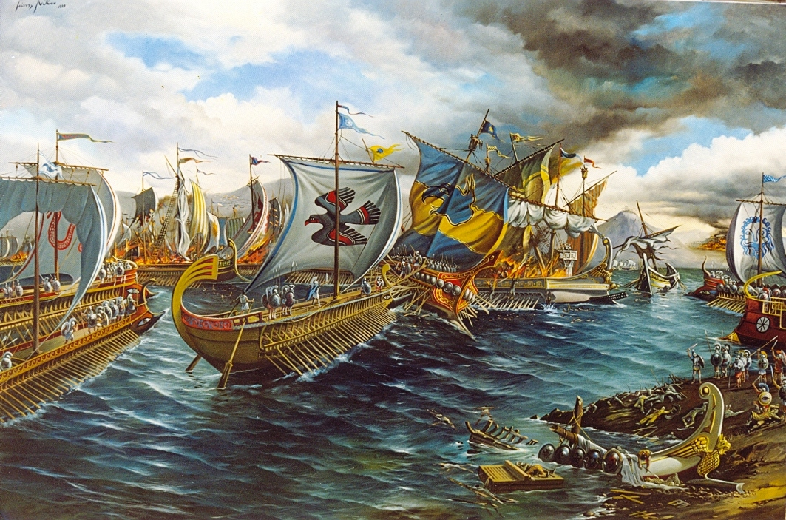
معركة سلاميس (480 ق.م)

Slide 50
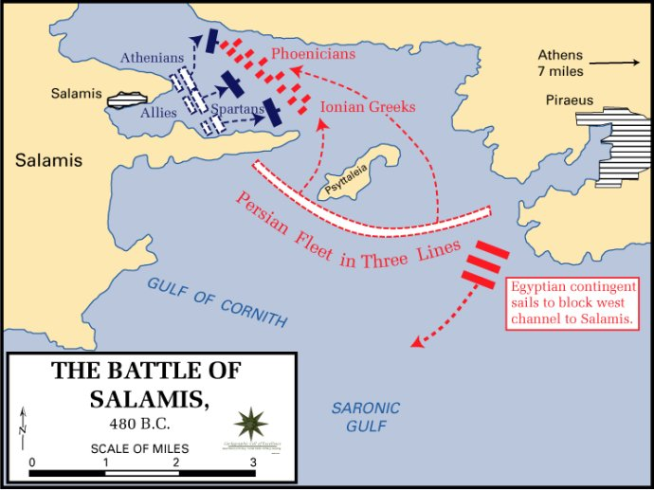
The Battle of Salamis (480 BC)

Slide 51
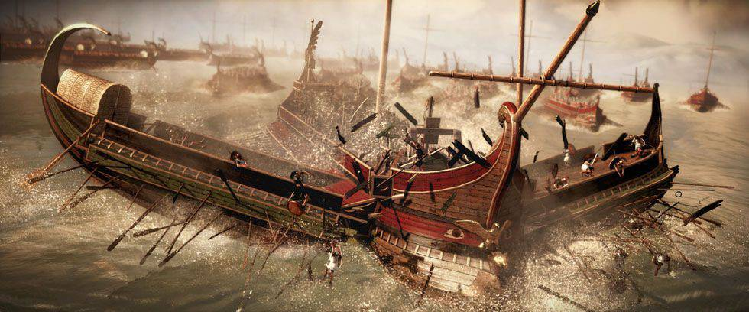
معركة سلاميس (480 ق.م)
الإصابات: خسر اليونانيون 40 سفينة
الفرس: 200-300.
أنهى الانتصار في سلاميس غزو أحشويروش وحافظ على الحرية اليونانية

Slide 52
الغزوات الفارسية لليونان = أحشويروش المحبط
اليونانيون يهزمون الفرس في ماراثون (490)
بدأ أحشويروش حكمه في شوشن (486)
مأدبة أحشويروش لمدة 7 أيام خلعت فيها الملكة وشتي (483)
الفرس يهزمون اليونانيين في ثيرموبيلاي
لكنهم عكسوا في سلاميس (480 سبتمبر)
أصبحت إستر ملكة بعد مسابقة جمال استمرت 4 سنوات (480 ديسمبر أو 479 يناير)
سفر أستير 483-473
490
489
488
487
486
485
484
483
482
481
480
479
478
477
داريوس 522-486
أحشويروش 486-464

Slide 53
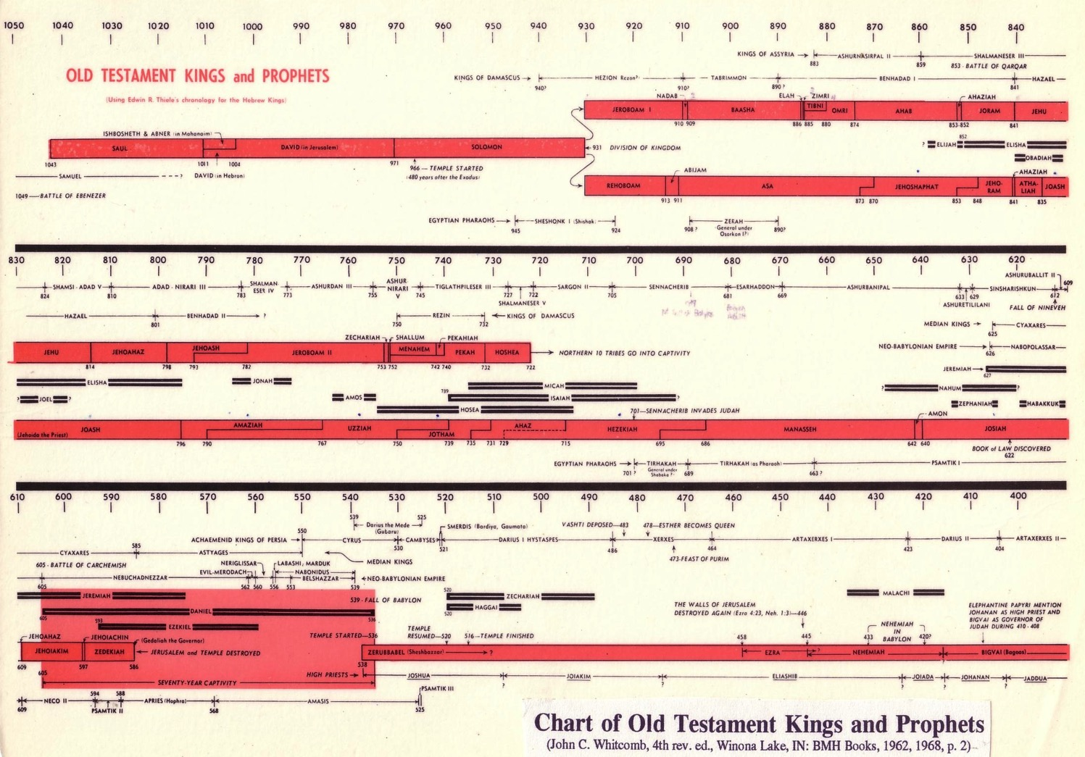
مخطط الملوك والأنبياء في العهد القديم
232 و 342
ملوك أشور
أشور نصربال الثاني
شلمنأصر الثالث
ملوك وأنبياء العهد القديم
( استخدام التسلسل الزمنيِّ الذي قام به إدوين وثايل للملوك العبرانيِّين)
ملوك دمشق
هزيون ريزون الثالث
تبريمون
883
بنهدد الأول
859
853 – معركة قرقر
حزائيل
940
ناداب
910
890
أيلة
زمري
841
يربعام الأوَّل
بعشا
تبني
عمري
أخآب
إيشبوشث وأبنير (في محنايم)
910 909
874 880 885 886
852-853
841
شاول
داود (في أورشليم)
سليمان
931 – انقسام المملكة
؟
إيليَّا
1043
صموئيل
1011
1004
971
966 – بدء الهيكل
( 480 سنة بعد الخروج )
داود ( في حبرون )
1049 – معركة أبنير
مخطَّط الملوك والأنبياء في العهد القديم
Notes:
لقرونٍ عدَّة، لم يتمكَّنْ أحدٌ من فَكِّ تشفير التسلسل الزمنيِّ لملوك إسرائيل ويهوذا، لأنَّه كان معقَّدًا جدًّا من نواحٍ عدَّة:
1. النظام: كان لدى إسرائيل تقويمان: تقويمٌ مدنيٌّ يبدأ بعيد الأبواق في شهر أيلول/سبتمبر (في الشهر العبريِّ "تشري" [Tishri]، ومن المفارقات أنَّه يُسمَّى بالشهر السابع!). والتقويم المقدَّس الذي يبدأ في الشهر العبريِّ "نيسان" (Nisan) وهو يتزامن مع "الخروج من أرض مصر"، ويقع في الشهرين آذار/مارس وأبريل/نيسان. ولكنْ أيُّ التقويمين استخدَمَه شعبُ الله؟
2. تَوَلِّي (اعتلاء) العرش: هل احتسب كاتبُ سِفْرَي الملوك ذلك الجزء من السنة المتبقِّي عند تتويج الملك على أنَّه سنةٌ كاملة؟ ومن شأن سنة اعتلاء العرش هذه أن تُغيِّر التواريخ على نحوٍ كبير، مع الأخذ في الحسبان أنَّنا نتحدَّث عن ما مجموعه 39 عمليَّةَ تنصيبٍ مَلَكيٍّ حدثَتْ في إسرائيل ويهوذا.
وأخيراً، في أواخر القرن العشرين، اكتشف باحثُ العهد القديم في كنيسة السبتيِّين إدوين تي لي (Edwin Thiele) التسلسلَ الزمنيّ.
أ) كان لدى يهوذا وإسرائيل نظامان للتأريخ للسنوات التي حدث فيها اعتلاءٌ للعرش، وكان هذان النظامان مُستنِدَيْن على أساس تقويمين مختلفَيْن (تقويمٍ مَدَنيٍّ في مقابل تقويمٍ علمانيّ). علاوةً على ذلك، كان هذا يتبدَّل مرَّتين بناءً على ما إذا كان نظام اعتلاء العرش قد جرى استخدامه أم لا.
ب) إضافةً إلى ما سَبَق، حدثَتْ حالاتٌ عدَّة استمرَّ فيها المَلِكُ في الحُكْم بعْدَ تتويج ابنه، وهو ما أدَّى إلى حالةٍ من الحُكْم المشترَك (وجود ملكين في الوقت نفسه)– وقد حدث هذا في كلٍّ من إسرائيل ويهوذا.
ج) حدث مرَّتين في إسرائيل أنْ تَنَافَسَ ملكان على الحُكْم في الوقت نفسه
د) أخيرًا، أساء أحدُ العلماء فهمَ العوامل المذكورة أعلاه وحاوَلَ تصحيحَ التسلسل الزمنيِّ في سِفْرِ الملوك الثاني في الأصحاحين 17-18، لكنَّ هذا أدَّى فقط إلى تعقيد الأمور. بدلاً من ذلك، ينبغي لنا أن نقبل النصَّ الأصليَّ كما هو.
For many centuries no one was able to decipher the chronology of the kings of Israel and Judah, as it was so complicated in many ways:
System: Israel had two calendars: a civil calendar that begins with the Feast of Trumpets in Sept (in Tishri, ironically called the 7th month!) and the sacred calendar that began in Nisan at the Exodus in March-April. But which calendar did God’s people use?
Accession: Did the author of Kings count as a full year that portion of the year left when a king was crowned? This accession year would change the dates significantly, considering that we are talking about 39 rules in both Israel and Judah.
Finally, in the late 20th century, Seventh-day OT scholar Edwin Thiele (pronounced TEE-lee) figured out the chronology.
a) Judah and Israel had two dating systems of accession years based on different calendars (civil v. secular). Further, this switched twice in terms of whether the accession or non-accession system was used.
b) Added to the above, several times a king continued to rule after his son had already been crowned, leading to a co-regency—both in Israel and in Judah.
c) Twice in Israel, two kings were vying for rule at the same time, and
d) A scholar misunderstood the above factors along the way and tried to correct the chronology in 2 Kings 17–18, but this only complicated matters. Instead, we should just accept the original text as it stands.
________________
Common-300
OS-11-1Kings-192
OS-12-2Kings-42
OS-13-1Chron-49
OS-14-2Chron-30

Slide 54
مخطط فترة ما بعد سبي العهد القديم
232 و 342

Slide 55
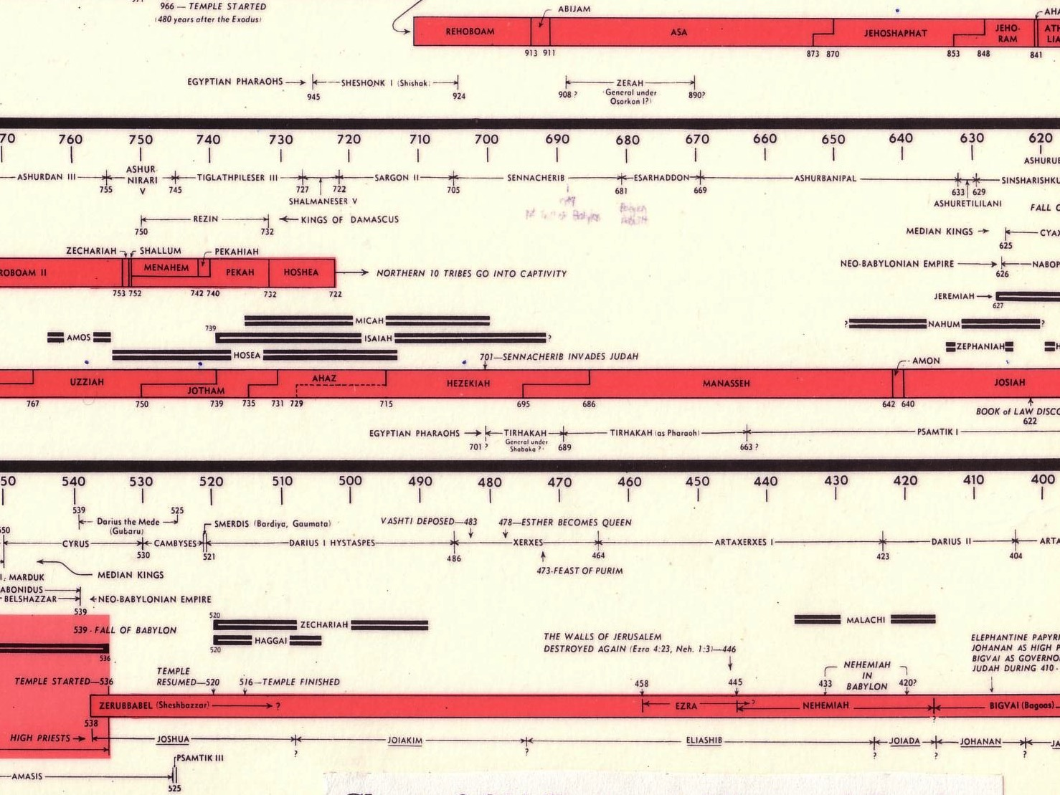
خطُّ زمن المعارضة (عزرا 4؛ أستير 1؛ نحميا 13)
232
و342
زربَّابل في زمن كورش 536-520 ق.م.
أستير في زمن أحشويروش
486 ق.م.
عزرا في زمن أرتحشستا ±460 ق.م.
نحميا في زمن داريوس (داخليّ) ±430 ق.م.
قائمة ملوك وأنبياء العهد القديم
John C. Whitcomb, 4th rev. ed., Winona Lake, IN: BMH Books, 1962, 1968, p. 2
Notes:
"إنَّ المصطلحات الموجودة في نُسَخ الرسائل من البلاط الفارسيِّ وإليه- والتي تَرِد في الكتاب المقدَّس- يمكن مقارنتها وملاحظة التشابه فيها بصورةٍ مباشرةٍ مع ما نجده في الوثائق الخارجيَّة (خارج الكتاب المقدَّس) في مصادرها الأصليَّة. ويُطلِق الأشخاصُ الأدنى مرتبةً على أنفسهم اسمَ "الخدم" للرؤساء والملوك. إنَّ المصطلح المستخدَم لإصدار أيِّ مرسومٍsam t'e'em) ) هو نفسه في وثائق الكتاب المقدَّس والوثائق الخارجيَّة؛ يبدأ نصُّ الرسالة الآراميَّة الرسميَّة المعتادة (النموذجيَّة) بعبارة: "سلامٌsh-l-m) ) وخيرٌ كثيرٌ أُرسِل لك"، وهو ما يفترضه المقطعُ الكتابيُّ في عزرا 4: 17 (حرفيًّا: "السلام…إلخ.")، حيث جرى اختصار الصيغة من أجل الإيجاز.39 وهكذا، يمكننا أن نقول أيضًا، حول هذا الموضوع إنَّ الشكْلَ أو المرحلة في اللغة الآراميَّة المستخدَمة في عزرا ودانيال هي على وجه التحديد التي كانت تُستخدَم في العصر البابليِّ الحديث والفترة الفارسيَّة (من القرن السادس إلى القرن الرابع ق.م.)، وتُسمَّى حاليًّا الآراميَّة الرسميَّة. في العهد القديم، كان الفرق الوحيد هو أنَّ التهجئة جرى تحديثها باستمرارٍ لجَعْلها تتماشى مع الآراميَّة، والتي باستثناء ذلك كانت شائعة الاستخدام بين اليهود بحلول القرن الثالث ق.م.
كاي. أ. كيتشن (K. A. Kitchen) "حول موثوقيَّة العهد القديم"On the Reliability of the Old Testament) ) غراند رابيدز، ميشيغن: إيردمانز، 2003. إصدار كيندل. لوك Loc (الموقع في نسخة كيندل) 1892 من 14432.
"﻿The terminology in the biblical copies of letters to and from the Persian court is directly comparable with what we find in the external, firsthand documents. Inferiors call themselves the"servant(s)” of superiors and kings; the idiom for issuing decrees (sam t’e’em) is the same; the body of the typical Official Aramaic letter begins with the phrase"Peace (sh-l-m) and much well-being I send you,” which is what is presupposed in Ezra 4:17 (lit."Peace, etc.”), where the formula is abbreviated for brevity’s sake.39 And so on, we may also say, on this topic. The form or stage of language of Aramaic used in Ezra and Daniel is precisely that used in the Neo-Babylonian and Persian period (sixth to fourth centuries), and is currently termed Official Aramaic. In the Old Testament the sole difference is that the spelling has been consistently modernized, to bring it into line with the Aramaic otherwise in popular use among the Jews by the third century.”
K. A. Kitchen, On the Reliability of the Old Testament. Grand Rapids, MI: Eerdmans, Kindle Edition. Loc 1892 of 14432.
________
Common-306
OS-37-Ezra-87
OS-38-Nehemiah-407
OS-39-Esther-54

Slide 56
عصر "ما بعْدَ السبي" المتأخِّر (عزرا 7-10؛ نحميا 1-13)
232 342
مخطَّط الملوك والأنبياء في العهد القديم
John C. Whitcomb, 4th ed. (Winona Lake, IN: BMH Books, 1968), 2
Notes:
"إنَّ المصطلحات الموجودة في نُسَخ الرسائل من البلاط الفارسيِّ وإليه- والتي تَرِد في الكتاب المقدَّس- يمكن مقارنتها وملاحظة التشابه فيها بصورةٍ مباشرةٍ مع ما نجده في الوثائق الخارجيَّة (خارج الكتاب المقدَّس) في مصادرها الأصليَّة. ويُطلِق الأشخاصُ الأدنى مرتبةً على أنفسهم اسمَ "الخدم" للرؤساء والملوك. إنَّ المصطلح المستخدَم لإصدار أيِّ مرسومٍsam t'e'em) ) هو نفسه في وثائق الكتاب المقدَّس والوثائق الخارجيَّة؛ يبدأ نصُّ الرسالة الآراميَّة الرسميَّة المعتادة (النموذجيَّة) بعبارة: "سلامٌsh-l-m) ) وخيرٌ كثيرٌ أُرسِل لك"، وهو ما يفترضه المقطعُ الكتابيُّ في عزرا 4: 17 (حرفيًّا: "السلام…إلخ.")، حيث جرى اختصار الصيغة من أجل الإيجاز.39 وهكذا، يمكننا أن نقول أيضًا، حول هذا الموضوع إنَّ الشكْلَ أو المرحلة في اللغة الآراميَّة المستخدَمة في عزرا ودانيال هي على وجه التحديد التي كانت تُستخدَم في العصر البابليِّ الحديث والفترة الفارسيَّة (من القرن السادس إلى القرن الرابع ق.م.)، وتُسمَّى حاليًّا الآراميَّة الرسميَّة. في العهد القديم، كان الفرق الوحيد هو أنَّ التهجئة جرى تحديثها باستمرارٍ لجَعْلها تتماشى مع الآراميَّة، والتي باستثناء ذلك كانت شائعة الاستخدام بين اليهود بحلول القرن الثالث ق.م.
كاي. أ. كيتشن (K. A. Kitchen) "حول موثوقيَّة العهد القديم"On the Reliability of the Old Testament) ) غراند رابيدز، ميشيغن: إيردمانز، 2003. إصدار كيندل. لوك Loc (الموقع في نسخة كيندل) 1892 من 14432.
"﻿The terminology in the biblical copies of letters to and from the Persian court is directly comparable with what we find in the external, firsthand documents. Inferiors call themselves the"servant(s)” of superiors and kings; the idiom for issuing decrees (sam t’e’em) is the same; the body of the typical Official Aramaic letter begins with the phrase"Peace (sh-l-m) and much well-being I send you,” which is what is presupposed in Ezra 4:17 (lit."Peace, etc.”), where the formula is abbreviated for brevity’s sake.39 And so on, we may also say, on this topic. The form or stage of language of Aramaic used in Ezra and Daniel is precisely that used in the Neo-Babylonian and Persian period (sixth to fourth centuries), and is currently termed Official Aramaic. In the Old Testament the sole difference is that the spelling has been consistently modernized, to bring it into line with the Aramaic otherwise in popular use among the Jews by the third century.”
K. A. Kitchen, On the Reliability of the Old Testament. Grand Rapids, MI: Eerdmans, Kindle Edition. Loc 1892 of 14432.
________
Common-307
OS-37-Ezra-88
OS-38-Nehemiah-408
OS-39-Esther-55

Slide 57
تواريخ رئيسية مرتبطة بسفر أستير
314
المرجع
التاريخ
الحدث
–
486
بداية حكم أحشويروش
1: 3
483
)السنة الثالثة من حكم أحشويروش(
مأدبة أحشويروش لمدة 7 أيام لنبلاءه والمسؤولين حيث تم خلع الملكة وشتي
–
482-479
قاد أحشويروش حملات كارثية ضد اليونان ، خاصة. في البحرية معركة سلاميس (480) ؛ سجله المؤرخ اليوناني هيرودوت (7.8)
2: 16
ديسمبر 479 أو يناير 478
أصبحت إستير ملكة بعد مسابقة جمال استمرت 4 سنوات
3: 7
بداية أبريل 474
في السنة الخامسة من حكم إستير ، ألقى هامان والمنجمون (5:10 ، 14 ؛ 6: 12-13) القرعة لتحديد يوم إبادة اليهود بعد 11 شهرًا (7 مارس 473)
3: 12
17 أبريل 474
(13 نيسان)
أبلغ مرسوم أحشويروش الأول (للقضاء على اليهود) الجميع باليوم المصيري ؛ كتبه الأمناء الملكيون بلغات الإمبراطورية المختلفة

Slide 58
الجزء 1: اليهود المهددين والأعياد
أ. عظمة الملك أحشويروش
ب. احتفالات الملك والملكة (1: 5- 2: 18)
ت. مردخاي يمنع موت الملك (2: 21-23)
ث. رفعة هامان (3: 1-6)
ج. مؤامرة ورسائل هامان (3: 7-15)
ح. نداء محفوف بالمخاطر لمردخاي وإستير
(4: 1-5: 4)
ديفيد لانغ، اجتماع العبادة في كلية سنغافورة للكتاب المقدس، 29 آذار 2012

Slide 59
الجزء 2: تكريم مردخاي / شنق هامان
خ. مأدبة أستير الأولى للملك وهامان (5: 5-8)
د. كلمات زوجة هامان وأصدقائه (5: 9-14)
محور كتاب استير
ذ. تكريم مردخاي من قبل هامان (6: 1-11)
ر. كلمات زوجة هامان وأصدقائه (6: 12-14)
ز. مأدبة أستير الثانية للملك وهامان (7: 1-8: 2)
ح. نداء أستير الخطير
ديفيد لانغ، اجتماع العبادة في كلية سنغافورة للكتاب المقدس، 29 آذار 2012

Slide 60
الجزء 3: اليهود المخلصين والأعياد
ج. إحباط مؤامرة هامان ورسائل مردخاي (8: 8-17)
ث. ترقية مردخاي (8: 11-15)
ت. مردخاي وأستير يخلصون اليهود (9: 1-19)
ب. طلب الأعياد من قبل مردخاي وأستير (9: 20-32)
أ. عظمة مردخاي (10: 1-3)
ديفيد لانغ، اجتماع العبادة في كلية سنغافورة للكتاب المقدس، 29 آذار 2012

Slide 61
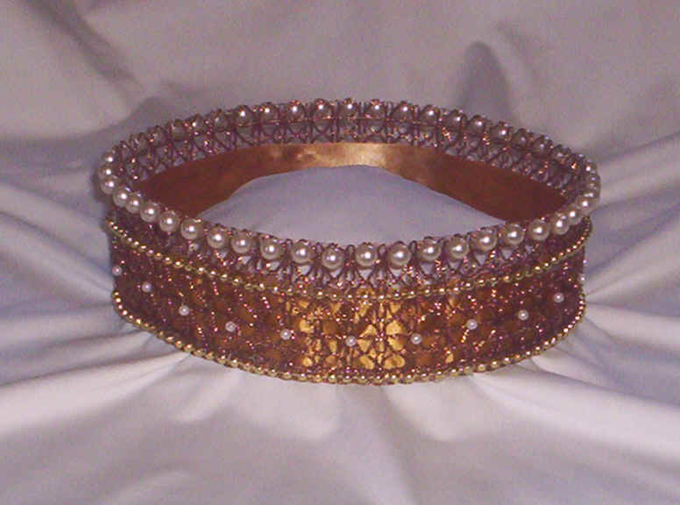
التأليف
309
الدليل الخارجي
لقد اهتمت المناقشات اليهودية حول إستير بالعديد من القضايا الأخرى أكثر من التأليف ، الذي لا يزال مجهولاً.
المقاطع الموازية وآراء الكنيسة والمجمع حول التأليف لم تكن ذات أهمية.
الدليل الداخلي
بما أن الكتاب لا يعطي أي تلميح لمن كتبه ، فلا يسع المرء إلا أن يخمن هويته.
تظهر القصة مثل هذه التفاصيل عن الحياة الفارسية واليهودية التي يجب أن يكون المؤلف يهوديًا وعلى دراية بالطرق الفارسية.
يقترح البعض عزرا، نحميا أو مردخاي
على كل حال فليس هناك أحد متأكد عمن كتب السفر

Slide 62
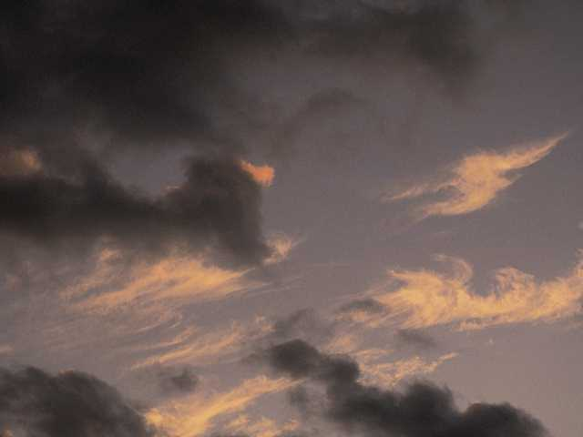
الظروف
309
التاريخ
نظرًا لأن أحداث السفر تقترب من عام 473 قبل الميلاد ، فمن المنطقي افتراض تاريخ كتابة بعد ذلك بفترة وجيزة - ربما بعد عهد أحشويروش (المنتهي في 464 قبل الميلاد) ولكن في موعد لا يتجاوز 435 قبل الميلاد عندما دمر قصر شوشن بالنار ، حدث مهم لم يذكر في استير.

Slide 63
الظروف
309
مستلمي السفر
شكل قرّاء إستير الأوائل مجتمعات ما بعد السبي في زمن نحميا وملاخي وفترة ما بين العهدين.
كانت معاملات الله هذه نيابة عنهم مصدر تشجيع هائل لكل من اليهود في بلاد فارس وكذلك اليهود الذين يعيشون في إسرائيل.

Slide 64
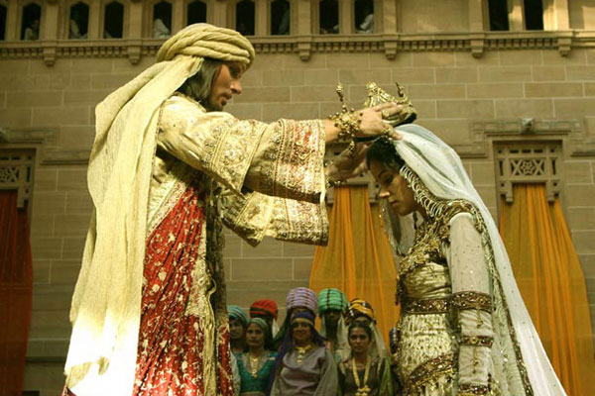
المناسبة
309
أحداث استير تؤرخ 10 سنوات من 58 سنة فجوة بين عزرا 6 (516 قبل الميلاد) وعزرا 7 (458 قبل الميلاد).
تمت هذه القصة ما بين 483-473 ق.م بين الرجوع الأول بقياظة زربابل (538 ق.م) والرجوع الثاني بقيادة عزرا (458 ق.م)

Slide 65
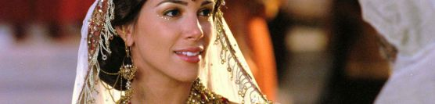
المناسبة
309
بدون أستير سيبقى الكتاب المقدس صامتًا عن حالة غالبية اليهود بعد السبي الذين اختاروا البقاء في بابل عندما عادت بقية صغيرة من إخوتهم إلى الأرض.
تؤكد أسفار عزرا ونحميا على رعاية الله المعتنية بالبقية الصغيرة التي عادت ، بينما تكشف أستير أن الله قد اهتم بلطف بهؤلاء اليهود غير المبالين روحياً والذين كانت أولوياتهم بحاجة إلى إعادة ترتيب.

Slide 66
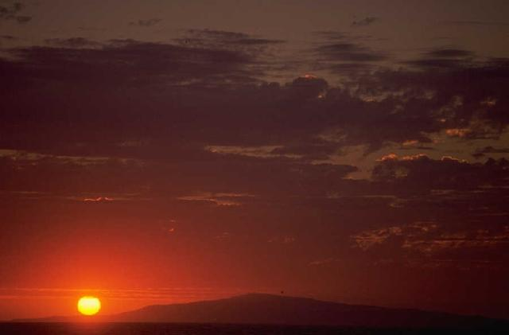
الخصائص
309
أ. التاريخية
لدى أستير روايات شهود عيان عن الإمبراطورية الفارسية والتي تم التحقق منها قليلاً من مصادر خارجية. في الآونة الأخيرة فقط تم التعرف على أحشويروش على أنه زركسيس الذي حكم بلاد فارس من 485-465 قبل الميلاد.

Slide 67
الخصائص
309
ب. القانونيّة: لطالما نوقشت فائدة أستير. وقد علّم موسى بن ميمون أنه عندما يأتي المسيا فإن كل سفر من الكتب المقدسة اليهودية سوف يزول إلا الناموس وأستير الذي سيبقى إلى الأبد.
ومع ذلك فقد تمنى مارتن لوثر ألا يكون السفر قد كتب بسبب مشاكله العديدة.
تنبع أسباب اختلاف الآراء حول السفر من العديد من الخصائص الفريدة:
1. لم يذكر اسم الله مطلقاً في السفر
2. لم يقتبس سفر أستير نهائياً في العهد الجديد كما أنه لو يوجد ضمن مخطوطات البحر الميت
3. لم يذكر السفر أي شيء عن الناموس أو الذبائح والتقدمات
4. لم يشر أبداً إلى الصلاة
5. لم يذكر السفر أي شيء روحي
6. تسبب نوعه الأدبي الفريد في وضعه ضمن أقسام مختلفة في مجموعات مختلفة من كتب العهد القديم.

Slide 68
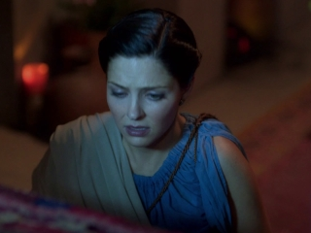
الخصائص
310
ت. الوضعية
أستير هو السفر الوحيد في العهد القديم عن اليهود خارج الأرض خلال أزمنة الأمم (586 ق.م حتى رجوع المسيح)
قد يفسر هذا سبب ظهوره كآخر سفر تاريخي في الأناجيل الإنجليزية ، لأنه بينما يسبق نحميا ترتيبًا زمنيًا ، تستمر نفس الشروط في السفر خلال زمن الوثنيين حتى تحرير اليهود عند عودة المسيح.

Slide 69
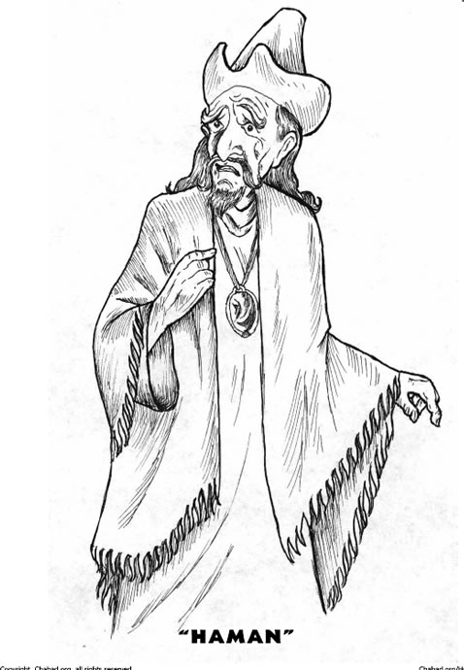
الخصائص
310
ث. الدروس : يعلم سفر أستير مبادئ عديدة منها :
1. هدف الشيطان هو تدمير اليهود باستخدام الأمم
2. هدف الله هو الحفاظ على اليهود باستخدام الأمم
3. يعمل الله من خلال شؤون الأمم لتحقيق مشيئته في الحفاظ على شعبه
4. يعمل الله من خلال شؤون الأفراد لتحقيق مشيئته في الحفاظ على شعبه

Slide 70
مناهج تفسيرية
310
1. نبوي - أستير تتنبأ بأن اليهود سيُحفظون وهم خارج الأرض في زمن الوثنيين.
الرد: لا شيء مذكور في "أزمنة الأمم" ويتم تقديم القصة بطريقة مباشرة كتاريخ.
2. مجازي - استير هي قصة البشرية.
الرد: هذا غامض ويتم تقديم القصة بطريقة مباشرة كسرد تاريخي.

Slide 71
مناهج تفسيرية
310
3. نموذجي - استير هو توضيح مقصود من الله للتجربة المسيحية في عصر الكنيسة أو نوع من الألفية.
الرد: بالرغم من أن هذه وجهة نظر بارعة ، إلا أنها تفشل في إعادة قراءة العهد الجديد في العهد القديم.
تاريخيًا - تسجل إستير عناية الله الإلهية بشعبه المختار كدليل على التزامه بالعهد الإبراهيمي. سيوضح قسم الحجة التالي أن هذا هو الخيار الأفضل.

Slide 72

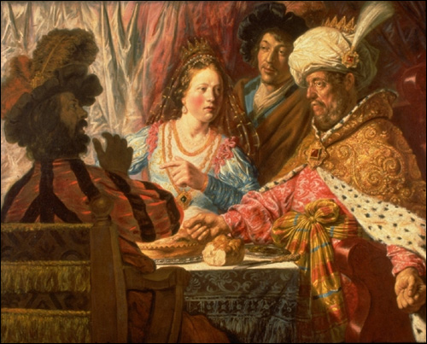
العنوان
309
أستير هو اسم فارسي مشتق من الكلمة الفارسية التي تعني "نجمة". المعنى مناسب لأن أستير هي نجمة هذا الكتاب الذي يحمل اسمها. اسمها العبري هداسا يعني "شجرة الآس".

Slide 73
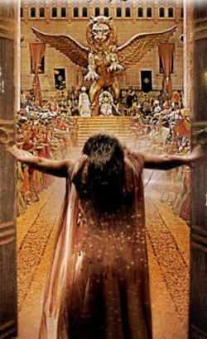
الحجة
310
يسجل سفر أستير كيف تم تجنب مؤامرة لإبادة جميع السكان اليهود من خلال أعمال العناية الإلهية من خلال الملكة اليهودية التقية أستير
يذكر السفر تهديد اليهود (الإصحاحات 1-4) وانتصار اليهود على كل من هدد وجودهم (الإصحاحات 5-10)
الإصحاح 9 هو احتفال بحفظ الأمة في عيد الفوريم والذي بقي كتذكار سنوي عن أمانة الله لشعبه

Slide 74

العناصر الروحية في سفر أستير
لا ناموس
لا ذبائح، لاهيكل
لا شهادة عن الله
لا أرض لإسرائيل، لا أورشليم
لا صلاة أو طلب وجه الله
لا محبة، لا غفران
لا ذكر لله نفسه
= لا عناصر روحية نهائياً

Slide 75
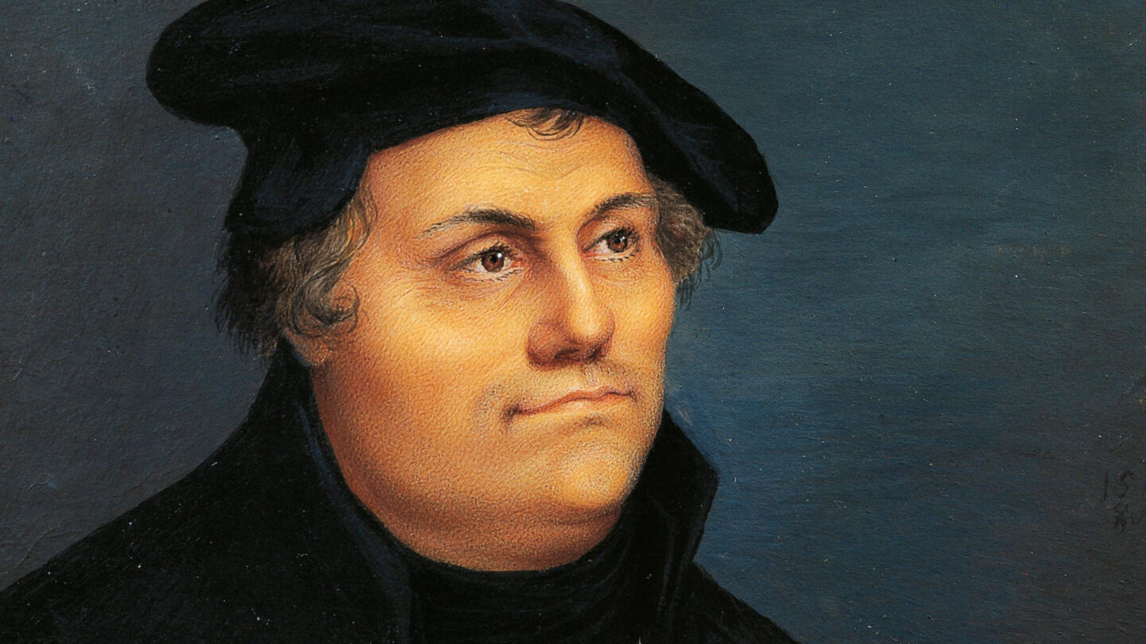
أنا عدو عظيم لسفر المكابيين الثاني ولأستير وأتمنى ألا يصلوا إلينا على الإطلاق لأن لديهم الكثير من المخالفات الوثنية
مارتن لوثر
Notes:
Luther felt that Esther should not be part of the Bible due to the lack of spiritual elements in it. How do you respond to this view that was also held by many rabbis?

Slide 76
ماذا يعني نقص أي عناصر روحية؟
الله صامت جداً لكنه حاضر جداً

Slide 77

تتويج أستير (2: 17)
Notes:
“The king loved Esther more than all the women, and she found favor and kindness with him more than all the virgins, so that ªhe set the royal crown on her head and made her queen instead of Vashti” (2:17 NLT).

Slide 78
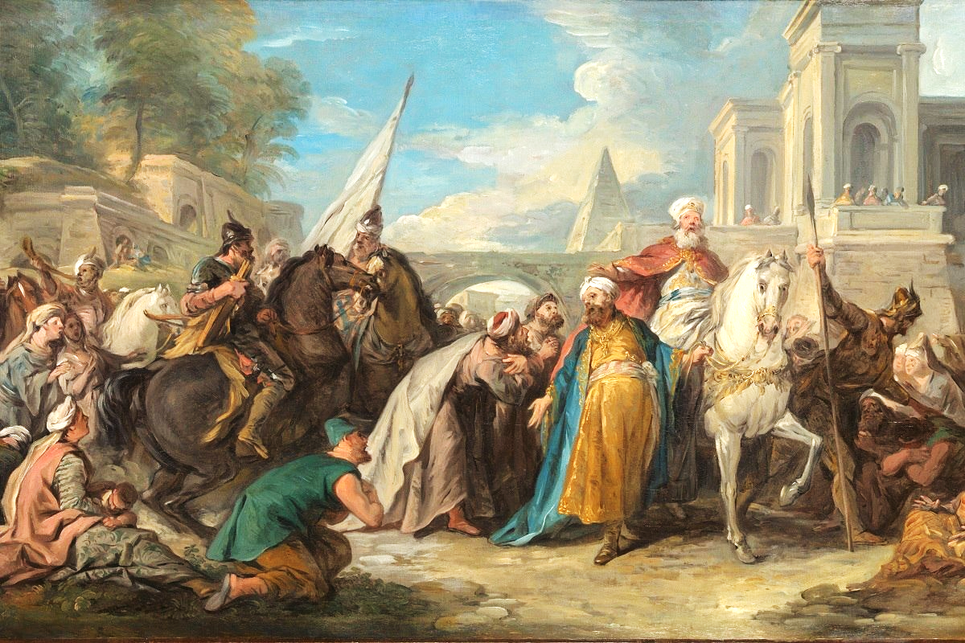
هل كان قتل أعدائهم عادلاً؟
“نظرية الحرب فقط”
=
إنه عادل (مقبول، صحيح، مسموح) أن تقوم بقتل هؤلاء الذين يحاولون قتلك أو قتل الآخرين
The Megillat Esther Massacre - TheTorah.com

Slide 79
كن ملتزماً
أستير
د. ريك جريفيث • مؤسسة الدراسات اللاهوتية الأردنية
CICFamily.com • BibleStudyDownloads.org
Notes:
هناك العديد من الأمثلة لأولئك الملتزمين بالرب في هذا السفر—مثل أستير، ومردخاي، واليهود، وغيرهم.
_________________
Many examples of those committed to the Lord are in this book—Esther, Mordecai, the Jews, etc.

Slide 80
الكنيسة تعاني من ضعف خطير في الإلتزام
لماذا؟
Notes:
هل تعتقد أن معظم الكنائس تفتقر إلى الحماس للرب؟
لماذا تعتقد ذلك؟ أخبر جارك الذي بجانبك.
________________
Do you think most congregations lack a zeal for the Lord?
Why do you think? Tell your neighbor next to you.

Slide 81
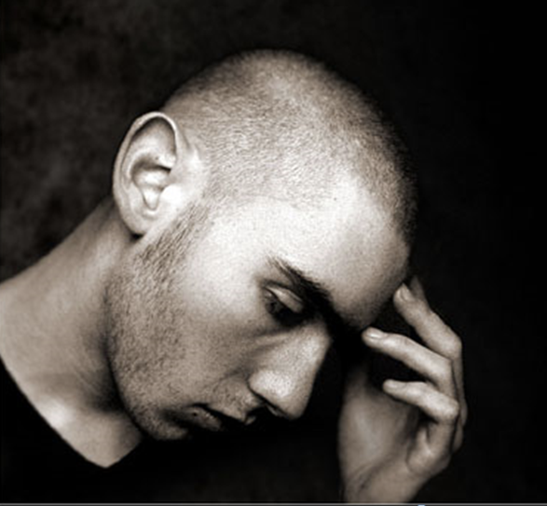
ما هو مقدار التزامك نحو عمل الله؟
Notes:
If you were accused of being devoted to Jesus, would there be enough evidence to convict you in a court of law?

Slide 82
لماذا يجب علينا ان
نكون ملتزمين
نحو الله؟
أستير
Notes:
ما الأسباب التي يمكنك ذكرها لتكون مكرسًا ومخلصًا ومتفانيًا للرب؟
_____________
What reasons can you give to be dedicated, loyal, and devoted to the Lord?

Slide 83

خلفية سفر أستير
لا تستسلم أبداً
Notes:
Today in the book of Esther we will see that apathy can be cured.

Slide 84
The Postexilic Era
560
^{فترة ما بعد السبي}
العمل على إعادة بناء الهيكل
الأنبياء
حجِّي
زكريَّا
ملاخي
605 ق.م.
586
539
536
520
516
483-473
444-425
72 سنة
آخَرون
زربَّابل
أستير
عزرا
نحميا
ملوك فارس
كورش
داريوس
أحشويروش
أرتحشستا
Notes:
كان عصْرُ ما بَعْد السبي في الواقع ثلاث فتراتٍ زمنيَّةٍ منفصلة:
(١) إعادة بناء الهيكل بقيادة زربَّابل وحجِّي وزكريَّا على مرحلتين تحت حكْمِ كورش وداريوس.
(٢) ثمَّ إنقاذ الأمَّة من الدمار على يد أستير بعْدَ حوالي ٣٠ عامًا تحت حكم أحشويروش.
(٣) وأخيرًا، ترميم أسوار أورشليم وأبوابها (بوَّاباتها) على يد نحميا بعْدَ ٧٠ سنةً، وقد جرى الترميم في عهد الملك أرتحشستا.
The Post-Exilic Era was actually three separate periods: (1) Temple rebuilding led by Zerubbabel, Haggai, and Zechariah in two parts under Cyrus and Darius,
(2) The saving of the nation from destruction by Esther about 30 years later under Xerxes, and
(3) The restoration of Jerusalem’s walls and gates by Nehemiah another 70 years after that under Artaxerxes.
_________
Common-321
BE-37-Haggai-15
BE-39-Malachi-21
OB-13-Persians-45
OS-12-Kings & Prophets Charts-24
OS-15-Ezra-64
OS-16-Nehemiah-94, 156
OS-17-Esther-16, 84
OS-26-Ezek33-39—slide 85
OS-27-Daniel-340
OS-37-Haggai-25, 43
OS-38-Zechariah-46, 121
OS-39-Malachi-13, 56

Slide 85
هل يهتم الله بمن تراجعوا للخلف؟
لم يعد معظم اليهود أبدًا إلى أرض إسرائيل حتى في فترة ما بعد السبي
Notes:
هل يصعقنا الله عندما لا نهرع لخدمته؟
بالطبع لا.
ولكن، هل يعمل أيضًا على اللامباليين؟
_________
Does God zap us when we do not jump to serve him?
Of course not.
But does he work on the apathetic, too?

Slide 86
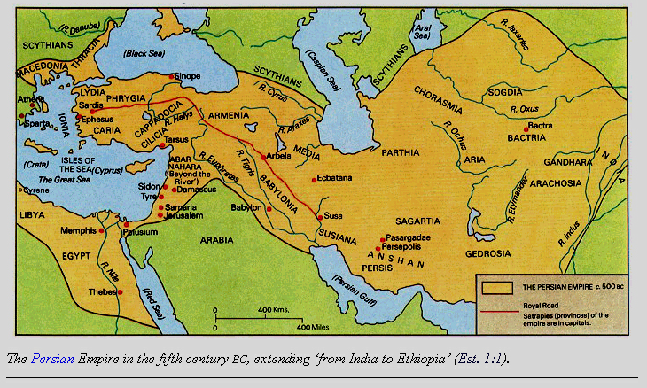
The Persian Empire
خارطة الإمبراطورية الفارسية
317
باري ج. بيتزل، أطلس مودي لأراضي الكتاب المقدس، 150-51
^{شوشن}
الإمبراطورية الفارسية في القرن الخامس قبل الميلاد امتدت من الهند و الحبشة (أس 1: 1)
حدود الإمبراطورية التي أسسها كورش الثاني ووسعها داريوس الأول امتدت من اليونان إلى الهند
Notes:
The Jews needed to renew their commitment to God based on his commitment to them over the ages. Yet they also needed to see God working in their lives right then as they lived outside the land of Israel.
Cyrus ruled over an absolutely ENORMOUS kingdom that eventually stretched from Greece in the west and India in the east. From his capital at Susa he had control over 127 provinces! God moved his heart to initiate a return to the land not only for the Jews but for other conquered peoples—as long as they would pray for the welfare of the king and his sons.
________
OS-17-Esther-82
OS-27-Daniel-341

Slide 87
علاقة عزرا بأستير
289
استرداد الهيكل والشعب
الهيكل
سفر أستير ( فجوة 58 سنة )
الشعب
زربابل
عزرا
عزرا 1-6
عزرا 7-10
50000 عائد
5000 عائد
نجاة
نهضة
عمل
عبادة
538-516 ق.م (22 سنة)
458-457 ق.م ( سنة واحدة )
مقاومة خارجية : السامريون
مقاومة داخلية : الزواج المتبادل
العودة 1-2
إعادة البناء 3-6
العودة
7-8
الإسترداد
9-10
المرسوم 1
العائدون 2
البدء 3
المقاومة
4: 1-6: 12
الإنتهاء
6: 13-22
المؤهلات والأحكام 7
العائدون والحماية 8
الزواج المتبادل والحزن 9
تتميم الطلاق 10
Notes:
يسجّل السفر فترتين زمنيتين متميزتين. عاش عزرا الكاهن في الفترة الثانية لكنه دوّن أحداثًا حدثت قبل ستة عقود. وخلال تلك الفترة الزمنية، أنقذ الله اليهود في جميع أنحاء الإمبراطورية الفارسية بواسطة أستير (٤٨٣–٤٧٣ ق.م.).
____________________
The book records two distinct periods. Ezra, the priest, lived in the second era but recorded events that occurred six decades earlier. Within that time period, God rescued Jews throughout the Persian Empire through Esther (483-473 BC).

Slide 88

أستير : ملكة فارس
رحلة عبر الكتاب©1989
Notes:
Once a pretty woman stirs an "S," you get "ES-stir"!

Slide 89
أستير
إحباط مؤامرة الإبادة |  | Principles for Growth
تخطيط المؤامرة |  | إحباط المؤامرة
الإصحاحات ١ - ٤ |  | الإصحاحات ٥ - ١٠
التهديد |  | الإنتصار
تهيئة العناية الإلهية |  | إصدار العناية الإلهية
الإضطهاد |  | الحماية
الخطر الجسيم |  | الخلاص العظيم
أعياد أحشويروش | Conduct 2:1-16 | أعياد أستير والفوريم | Eschatology 4:13–5:11
رِفعة استر ١:١ – ٢ : ١٨ | مؤامرة هامان ٢: ١٩ – ٤ : ١٧ | رِفعَة مردخاي على هامان. ٥: ١ - ٨ : ٢ | رِفعَة اليهود على الأعداء ٨: ٣ - ٩ : ٣٢ | رِفعَة مردخاي على الفرس ١٠
بلاد الفرس
١٠ سنوات (٤٨٣ - ٤٧٣ ق.م )
308
Notes:
نقطة التحول في السفر هي الفصل الخامس. فقبل ذلك، كانت الأمور تزداد سوءًا بالنسبة لليهود، لكن الانقلاب يبدأ في الفصل الخامس عندما يستجيب الملك بشكل إيجابي لأستير، مما يؤدي إلى سقوط هامان.
________________
The turning point in the book is chapter 5. Before then, the situation keeps getting worse for the Jews, but the reversal begins in chapter 5 when the king responds favorably to Esther, leading to Haman’s downfall.

Slide 90


الكلمة المفتاحية
308
العناية الإلهية

Slide 91

الآية المفتاحية
308
(مردخاي إلى أستير) لأنك إن سكت سكوتاً في هذا الوقت يكون الفرج والنجاة لليهود من مكان آخر وأما أنت وبيت أبيك فتبيدون ومن يعلم إن كنت لوقت مثل هذا وصلت إلى الملك (أستير 4: 14)

Slide 92

لوقت مثل هذا

Slide 93

لوقت مثل هذا

Slide 94

البيان الموجز
308
إبادة الأمة اليهودية التي خططها هامان عادت على رأسه من خلال العناية الإلهية عبر مردخاي وأستير لتشجيع إسرائيل ما بعد السبي على التزام الله المستمر نحو العهد الإبراهيمي

Slide 95

التركيب
311
إحباط مؤامرة الإبادة
1-4 تخطيط المؤامرة - التهديد
5-10 فشل المؤامرة - الإنتصار

Slide 96
لماذا يجب أن تكون ملتزماً نحو الله؟
سببين
Notes:
What reasons can you give to be dedicated, loyal and devoted to the Lord?

Slide 97
عمل الله يواجه التهديدات (أستير 1-4)
لماذا الإلتزام نحو الله؟
Notes:
الشيطان دائمًا يحاول إحباط كل ما يفعله الرب.
لكن الرب سيكون في النهاية المنتصر.
يكون الالتزام بخطة الله أسهل عندما نعلم أنها ستنجح في النهاية.
الله يأمرنا بالتفاني الكامل ونحن نواجه العديد من العقبات بينما يُنفِّذ خطته.
_________________
Satan is always trying to push down whatever the Lord does.
But the Lord will eventually be the victor.
It’s easier to be committed to God’s plan when we know that it will ultimately succeed.
____________
OS-17-Esther-18, 117, 121, 155

Slide 98
أستير 1
Notes:
Threat: God strategically placed Mordecai and Esther to thwart Haman's plot to exterminate the Jews to fulfill the Abrahamic Covenant (Esther 1–4).

Slide 99
The Persian Empire
خارطة الإمبراطورية الفارسية
317
باري ج. بيتزل، أطلس مودي لأراضي الكتاب المقدس، 150-51
^{شوشن}
الإمبراطورية الفارسية في القرن الخامس قبل الميلاد امتدت من الهند والحبشة (أس 1: 1)
حدود الإمبراطورية التي أسسها كورش الثاني ووسعها داريوس الأول امتدت من اليونان إلى الهند
Notes:
The Jews needed to renew their commitment to God based on his commitment to them over the ages. Yet they also needed to see God working in their lives right then as they lived outside the land of Israel.
Cyrus ruled over an absolutely ENORMOUS kingdom that eventually stretched from Greece in the west and India in the east. From his capital at Susa he had control over 127 provinces! God moved his heart to initiate a return to the land not only for the Jews but for other conquered peoples—as long as they would pray for the welfare of the king and his sons.

Slide 100

أمر الملك أحشويروش غير المنطقي للملكة وشتي
Notes:
The account begins with a very frustrated King Xerxes, or Ahasuerus.

Slide 101

إنزعاج وشتي
Notes:
Xerxes (Heb. Ahasuerus in the book) divorced his disobedient Queen Vashti, unaware of God’s plan for Esther to replace Vashti to preserve the Jews (Esther 1; 483 BC; 1:3).

Slide 102
صعود أستير
الإرتباك 1-2
وشتي
483
479
صعود مردخاي
ولائم
Notes:
God actually uses the confusion of the first two chapters to bring about his plan. Sound familiar?

Slide 103

الموجز
311-312
1. (الإصحاحات 1-4) مؤامرة هامان لإبادة الشعب اليهودي أصبحت معروفة لمردخاي و أستير، اللذان خطط الله لوضعهما لينذرا إسرائيل أن الإنفصال عن الله قد يؤدي إلى فنائهم كأمة
Notes:
Haman’s plot to kill the Jews came just after Mordecai foiled a plot to murder the king to show God protecting Jews via Esther to uphold the Abrahamic Covenant (2:19–4:17).

Slide 104
أستير 2
Notes:
Xerxes married Esther to replace Vashti after a divinely orchestrated beauty contest in which God controlled Xerxes' taste in women to avert a disaster for the Jews (2:1-18; 479 BC).

Slide 105


مسابقة الجمال
Notes:
Actually, God uses a beauty contest for his plan.
• So all the beauties are gathered.
• And they were happy about that!

Slide 106

مسابقة الجمال
Notes:
OK, maybe they looked better than that…

Slide 107

مردخاي اليهودي (أستير 2: 5)
Notes:
"At that time, there was a Jewish man in the fortress of Susa whose name was Mordecai, son of Jair. He was from the tribe of Benjamin and was a descendant of Kish and Shimei. ⁶ His family had been among those who, with King Jehoiachin of Judah, had been exiled from Jerusalem to Babylon by King Nebuchadnezzar" (2:5-6 NLT).

Slide 108

أستير الشابة ابنة عم مردخاي (2: 7)
Notes:
"This man had a very beautiful and lovely young cousin, Hadassah, who was also called Esther. When her father and mother died, Mordecai adopted her into his family and raised her as his own daughter" (2:7 NLT).

Slide 109

مردخاي يرشد أستير
Notes:
"Esther had not told anyone of her nationality and family background, because Mordecai had directed her not to do so" (2:10 NLT).

Slide 110
هل تصرفت أستير بطريقة مشرفة؟
Notes:
Esther was written to show God's providential care in preserving Israel even though the nation was not actively concerned about returning to Jerusalem.
—————
"Esther kept her Jewish nationality a secret (cf. v. 20), not telling Hegai, her maids, or anyone else because Mordecai had told her not to. From this and other statements in the book it is clear the author was making the point that God protected and used Esther and Mordecai in spite of the fact that they were not living according to the Law commanded by God to the people of Israel. By Law Esther was not to marry a pagan (Deut. 7:1-4) or have sexual relations with a man who was not her husband (Ex. 20:14), and yet this was the purpose of her being included in the harem. Esther could be contrasted with Daniel who refused to eat the things from the king’s table (Dan. 1:5) because the food would include items considered unclean by the Jewish Law. Apparently Esther had no qualms about the food she ate (Es. 2:9). She certainly did not set herself apart as Daniel had done" (John A. Martin, "Esther," in The Bible Knowledge Commentary, 1:704).

Slide 111

كل رجال الملك
Notes:
Haman’s plot to kill the Jews came just after Mordecai foiled a plot to murder the king to show God protecting Jews via Esther to uphold the Abrahamic Covenant (2:19–4:17).
———————
“In those days, while Mordecai was sitting at the king’s gate, Bigthan and Teresh, two of the king’s officials from those who guarded the door, became angry and sought to lay hands on King Ahasuerus. 22 But the plot became known to Mordecai and he told Queen Esther, and Esther informed the king in Mordecai’s name. 23 Now when the plot was investigated and found to be so, they were both hanged on a gallows; and it was written in the Book of the Chronicles in the king’s presence” (2:21-23 NLT).

Slide 112

التنصت
أستير
الإرتباك 1-2
وشتي
483
479
صعود مردخاي
الولائم
Notes:
God informed Mordecai of a secret assassination plot that saved Xerxes' life, as part of God’s design to exalt Mordecai later to benefit his people (2:19-23).

Slide 113
أستير 3
Notes:
Haman’s anger at Mordecai refusing to honor him convinced Xerxes to kill all Jews from Egypt to India eleven months later for God protect them instead (Esther 3).

Slide 114

هامان الأجاجي (أستير 3: 1-2)
Notes:
"Some time later, King Xerxes promoted Haman, son of Hammedatha the Agagite, over all the other nobles, making him the most powerful official in the empire. ² All the king’s officials would bow down before Haman to show him respect whenever he passed by, for so the king had commanded. But Mordecai refused to bow down or show him respect" (3:1-2 NLT).
"Because Haman was an Agagite, some have supposed that he was descended from Agag, king of the Amalekites (1 Sam. 15:8). However, it seems unlikely that a high-ranking Persian official would be related to a West Semite who lived 600 years earlier. Archeologists have uncovered an inscription which indicates that Agag was also the name of a province in the Persian Empire. This probably explains why Haman was called an Agagite" (John A. Martin, "Esther," Bible Knowledge Commentary, 1:705).

Slide 115

عدم الإحترام (3: 1-2(
أستير
خطر جسيم
المؤامرة 3-4
الإرتباك 1-2
صعود وسقوط هامان
وشتي
483
479
صعود مردخاي
الولائم
الصوم
Notes:
Haman was so stuck on himself that when Mordecai refused to stand in his presence, Haman decided to kill not only him, but ALL Jews throughout the 127 provinces of the empire! Talk a chip on his shoulder!

Slide 116
أستير 4
Notes:
Mordecai convinced Esther to risk her life for the Jews by showing that God had crowned her for this role, even if she failed, since he would still uphold the Abrahamic Covenant (Esther 4).

Slide 117

حدود الأرض الموعودة لإبراهيم
سوريا
لبنان
إسرائيل
تكوين ١٥: ١٨
"في ذلكَ اليومِ قَطَعَ الرَّبُّ مع أبرامَ ميثاقًا قائلًا: «لنَسلِكَ أُعطي هذِهِ الأرضَ، مِنْ نهرِ مِصرَ إلَى النَّهرِ الكَبيرِ، نهرِ الفُراتِ"
مصر
Notes:
امتدَّت أرض الله الموعودة نحو الشمال من وادي مصر الصغير جنوبًا في سيناء إلى نهر الفرات الكبير في أقصى الشمال – أي أنَّها قطعة أرضٍ ذات مساحةٍ كبيرةٍ جدًّا! عندما نضع هذه الحدود على الأرض في عصرنا الحاضر، نستطيع أن نرى الصراع الذي يتعيَّن على دولة إسرائيل الحديثة أن تخوضه للمطالبة بأراضٍ من مصر، ولبنان، وسوريا وحتَّى من الأردن على الجانب الآخَر من نهر الأردن.
"إن الوعد بالأرض لإبراهيم وآباء شعب إسرائيل مشهودٌ له على نطاقٍ واسعٍ في العهد القديم (تكوين 12: 1؛ 15: 18-21؛ 17: 8؛ 26: 3؛ 28: 4، 13؛ 35: 12؛ 48: 6). الأصحاح 16، الأصحاحان 21-22؛ خروج 3: 8، 17؛ 6: 8؛ 13: 5؛ 23: 23، 28-33؛ 33: 1-3؛ 34: 11؛ سِقْر العدد 34: 29؛ تثنية 1: 7-8. 3: 21؛ 7: 16، 19؛ 9: 1-3؛ 11: 23-25؛ 31: 3-8؛ يشوع 1: 2-5)". مارك إف. رووكر "سِفْر يشوع" ضمن المنشور "العالم وكلمة الله: مقدِّمة إلى العهد القديم"، الصفحات 284-285:
God’s promised land stretched northward from the small wadi of Egypt south in the Sinai to the large Euphrates River in the far north—a HUGE piece of real estate! When today’s boundaries are placed over this land, we can see the struggle modern Israel has to claim land from Egypt, Lebanon, and Syria.
"The promise of the land to Abraham and the patriarchs of Israel is widely attested (Gen 12:1; 15:18–21; 17:8; 26:3; 28:4, 13; 35:12; 48:6, 16, 21–22; Exod 3:8, 17; 6:8; 13:5; 23:23, 28–33; 33:1–3; 34:11; Num 34:29; Deut 1:7–8; 3:21; 7:16, 19; 9:1–3; 11:23–25; 31:3–8; Josh 1:2–5)."
Mark F. Rooker,"The Book of Joshua,” in The World and the Word: An Introduction to the Old Testament (Nashville, TN: B&H Academic, 2011), 284–285.
_____________
Common-160
BE-31-Obadiah-83
BG-13-Present & Future-6
ES-16-Res&Judg—87
OS-01-Gen4-20 (Gen 12)-221
OS-04-Numbers-235
OS-05-Deut-303
OS-06-Joshua-21
OS-15-Ezra-93
OS-17-Esther-16
OS-31-Obadiah-159

Slide 118
The Elements Expanded
العهد الإبراهيميّ
("الدعوة")
تكوين 12: 1- 3
إبراهيم
بركة
نَسْل
أرض
الدعوة
أ- ن - ب
12: 3
12: 2
12: 1
"أ – ن – ب"
Handbook pg. 19-24
16
3
Notes:
والآن، فلندرسْ هذا المخطَّط الذي وُضِعَ لتنظيم أفكارنا... ما المعنى العمليُّ لهذه الوعود الثلاث... سنُسمِّي هذا الملف: "أ – ن – ب" الموجود في حافظة "إبراهيم"...
//// أوَّلاً: الوعد رقم 1: تكوين 12: 1 أرض- ممتلكات، ميراثٌ أرضيٌّ يقبله ويُقِرُّ به معظمُ اليهود من الناحيَّة السياسيَّةإلى يومنا هذا.
//// ثانيًا: الوعد رقم 2: تكوين 12: 2 نسْل- سلسلةٌ طويلةٌ من الأحفاد... وكان هذا الوعد مثيرًا للاهتمام على نحوٍ خاصٍّ لأنَّ إبراهيم وسارة كانا قد اقتربا من سنِّ الشيخوخة في الوقت الذي فيه أعطى الله الوعد، إلَّا أنَّهما لم يكونا قد رُزِقا بعْدُ بأطفال.
//// ثالثًا وأخيرًا: الوعد رقم 3: تكوين 12: 3 بَرَكةٌ جرى تقديم وعدٌ بها لإبراهيم نفسِه ولأحفاده من بعده. علاوةً على ذلك، يعطي الله الوعد بأنَّه، بواسطة بَرَكته المقدَّمة لإبراهيم، ستتبارك جميع قبائل الأرض... ليس فقط أحفاد إبراهيم! فلنلاحظ الكلمات المستخدمة! إنَّها مهمَّةٌ لنستطيع أن نفهم النعمة!
Now study this plan of organization…the down-to-earth meaning of those three promises…the L-S-B on ABRAHAM's folder…
//// First…PROMISE #1: GENESIS 12:1...A LAND — real estate, a geographic inheritance that most Jewish people respect politically to this present day.
//// PROMISE #2: GENESIS 12:2...A SEED — a long line of descendants...especially interesting because at the time the Promise is given, ABRAHAM and SARAH are approaching old age and yet they have never had children.
//// The final PROMISE, Number 3: GENESIS 12:3...A BLESSING promised to Abraham personally and to his descendants. Furthermore, God promises that, through His blessing to ABRAHAM, all the families of the earth will be blessed…NOT JUST ABRAHAM'S descendants! Notice that wording! It's important to an understanding of GRACE!
_________
Common-161
BB-3B-Abraham-Joshua-19
OS-01-Gen4-20-slide 217
OS-10-2 Sam-92

Slide 119
الآية المفتاحية
308
(مردخاي إلى أستير) لأنك إن سكت سكوتاً في هذا الوقت يكون الفرج والنجاة لليهود من مكان آخر وأما أنت وبيت أبيك فتبيدون ومن يعلم إن كنت لوقت مثل هذا وصلت إلى الملك (أستير 4: 14)
Notes:
هنا نرى التوازن الكامل بين سيادة الله («النجاة ستأتي من مكانٍ آخر») والمسؤولية البشرية («لوقتٍ مثل هذا»).
كان مردخاي يعلم أن الله سيفي بوعده في أن يبارك العالم من خلال إسرائيل—لكنه كان يعلم أيضًا أن الله يستخدم الناس في تنفيذ خطته.
ومثل أستير، يمكننا أن نختار إمّا التمرّد على خطة الله أو التعاون معه. فالتمرّد يقود إلى الهلاك الشخصي، أمّا الطاعة فتعطينا الامتياز بأن نكون جزءًا مما خطّط الله له منذ البداية!
______________
Here we see the perfect balance between divine sovereignty (“deliverance from another place”) and human responsibility (“for such a time as this”).
Mordechai knew that God would keep his promise to bless the world through Israel—but he also knew that God uses people in fulfilling his plan.
Like Esther, we can either choose to rebel against God’s plan or cooperate with him. Rebellion leads to personal ruin, but obedience gives us the privilege of actually being part of what God had designed all along!

Slide 120
لماذا يجب أن تكون ملتزماً نحو الله؟
Notes:
What reasons can you give to be dedicated, loyal, and devoted to the Lord?

Slide 121
عمل الله يواجه التهديدات (أستير 1-4)
لماذا الإلتزام نحو الله؟
Notes:
الشيطان دائمًا يحاول إحباط كل ما يفعله الرب.
لكن الرب سيكون في النهاية المنتصر.
يكون الالتزام بخطة الله أسهل عندما نعلم أنها ستنجح في النهاية.
الله يأمرنا بالتفاني الكامل ونحن نواجه العديد من العقبات بينما يُنفِّذ خطته.
_________________
Satan is always trying to push down whatever the Lord does.
But the Lord will eventually be the victor.
It’s easier to be committed to God’s plan when we know that it will ultimately succeed.
____________
OS-17-Esther-18, 117, 121, 155

Slide 122

نحن آمنون في علاقتنا مع الله – لكن هذا لا يعني أنه لن يكون هناك هجومات

Slide 123

نحن في حالة حرب
Notes:
We are at war. The sad reality is that many of us do not realize it, so we are not committed to God as a result.

Slide 124

تقاطع طرق
Notes:
Each of us is at a crossroads—thus our church is Crossroads International Church.
Like the Jews in the story of Esther, right now we are attacked at home, at work, and in many other arenas.
We face a challenge whether we will take God’s road at the crossroads. Too often, our problem is not that we don’t know which road is God’s road. Our issue is having the courage and commitment to do it.
Why should we be committed to God?

Slide 125
عمل الله يواجه التهديدات (أستير 1-4)
لماذا الإلتزام نحو الله؟
عمل الله سوف ينتصر (أستير 5-10)
الفكرة الرئيسية
برغم تهديدات الشيطان
فإن الله سوف ينتصر
Notes:
الشيطان دائمًا يحاول إحباط كل ما يفعله الرب.
لكن الرب سيكون في النهاية المنتصر.
يكون الالتزام بخطة الله أسهل عندما نعلم أنها ستنجح في النهاية.
الله يأمرنا بالتفاني الكامل ونحن نواجه العديد من العقبات بينما يُنفِّذ خطته.
_________________
Satan is always trying to push down whatever the Lord does.
But the Lord will eventually be the victor.
It’s easier to be committed to God’s plan when we know that it will ultimately succeed.
____________
OS-17-Esther-18, 117, 121, 155

Slide 126
الموجز
311-312
1. (الإصحاحات 1-4) مؤامرة هامان لإبادة الشعب اليهودي أصبحت معروفة لمردخاي و أستير، اللذان خطط الله لوضعهما لينذرا إسرائيل أن الإنفصال عن الله قد يؤدي إلى فنائهم كأمة
2. (الإصحاحات 5-10) مؤامرة هامان للإبادة تعود على رأسه من خلال العناية الإلهية العاملة في مردخاي وأستير لتشجيع إسرائيل ما بعد السبي على التزام الله المستمر نحو العهد الإبراهيمي
Notes:
Triumph: God reversed Haman's massacre plot on his own head via Mordecai and Esther to fulfill the Abrahamic Covenant (Esther 5–10).

Slide 127
أستير 5
Notes:
Mordecai overcame Haman as proof of God's faithfulness when we fear him (5:1–8:2).

Slide 128
الشجاعة 5-7
أستير
خطر جسيم
المؤامرة 3-4
الإرتباك 1-2
الشجاعة 5-7
صعود وسقوط هامان
وشتي
483
479
صعود مردخاي
الولائم
الولائم
الصوم
Notes:
True, God is for us—but that doesn't mean it doesn't take courage on our part!

Slide 129

خاطرت أستير بحياتها لأجل اليهود (5: 2)
Notes:
The king had not summoned Esther for over a month, and to come into his presence without an invitation risked her very life.

Slide 130

أستير 5: 1-8
Notes:
It is telling that a woman is set as an example of courage here. Too often, it is the ladies who model courage before us men, even though God's plan is for the men to be the spiritual leaders. The king was obviously impressed with Esther's boldness.
Esth. 5:3 Then the king asked her, “What do you want, Queen Esther? What is your request? I will give it to you, even if it is half the kingdom!”

Slide 131

دعت أستير هامان والملك للطعام (5: 4)
Notes:
The king enthusiastically and curiously accepted Esther's boldness, yet Esther only invited him to a banquet to put him in the proper mood to grant her request (5:1-8).
Esth. 5:4 And Esther replied, “If it please the king, let the king and Haman come today to a banquet I have prepared for the king.”

Slide 132

أستير 5: 9-14
Notes:
Yet, when Haman leaves after the meal, Mordecai refused to stand for Haman, which motivated Haman to impale Mordecai.
So Haman arrogantly plotted to murder Mordecai on a 75-foot gallows as God's provision for his own death to protect the Jews (5:9-14).

Slide 133

عمود حاد ... ارتفاعه 75 قدماً (5: 14 NLT)
مشنقة بنيت ...
بطول 75 قدماً (5: 14 NIV, NAU)
Notes:
"Haman’s wife, Zeresh, and all his friends were no better than he was. They suggested that Haman have a gallows built that would be 75 feet high and that he have Mordecai hanged on it before the banquet so he would have nothing bothering him when he went to the feast. The gallows probably was an impaling stake, a common method of execution in the ancient world (cf. comments on 2:23). The purpose in suggesting such a tall stake was so it would be a lesson to all who saw it. The person on the stake would be visible from all directions, since he would be higher than all the trees. This spectacle would solemnly emphasize that Haman was in control (cf. 3:1) and that no one should try to stand in his way.
Haman undoubtedly felt that with Mordecai gone, there would be no organized opposition from the Jewish camp. He would be freed from his enemy forever. Here, the tension in the Haman-Mordecai conflict reached its peak. From this point on it was relieved little by little through circumstances that had already been set in motion. As the events unfold, the reader is reminded of seemingly insignificant or forgotten events that the skillful narrator had previously mentioned but had not highlighted. God was sovereignly at work behind even such a hateful act as building a gallows (cf. Acts 2:23; 4:27-28)" (John A. Martin, "Esther," Bible Knowledge Commentary, 1:708).

Slide 134
أستير 6
Notes:
Haman honored Mordecai and returned home humiliated (Esther 6).

Slide 135

أستير 6
Notes:
I can hear Haman announce under his voice, "This is what the king does for the one he wants to honor," and then Mordecai says, "Hey, say it a little louder!"

Slide 136

ورجع مردخاي إلى باب الملك وأما هامان فأسرع إلى بيته نائحاً ومغطى الرأس (6: 12)

Slide 137
أستير 7
Notes:
Haman died on the gallows prepared for Mordecai as evidence that God protects those who fear him and punishes those who oppose him and his people (Esther 7).

Slide 138

أستير 7: 3-4أ
فأجابت أستير الملكة وقالت إن كنت قد وجدت نعمة في عينيك أيها الملك وإذا حسن عند الملك فلتعط لي نفسي بسؤلي وشعبي بطلبتي لأننا قد بعنا أنا وشعبي للهلاك والقتل والإبادة
Notes:
Esth. 7:5 “Who would do such a thing?” King Xerxes demanded. “Who would be so presumptuous as to touch you?”
Esther's declaration motivated the king to request who would do such a vile deed. It was also news to both Haman and Xerxes that Esther was a Jewess!

Slide 139

هو رجل خصم وعدو هذا هامان الرديء (7: 6)
Notes:
Esth. 7:6 Esther replied, “This wicked Haman is our adversary and our enemy.” Haman grew pale with fright before the king and queen. ⁷ Then the king jumped to his feet in a rage and went out into the palace garden.

Slide 140

هذا هامان الرديء (7: 6)
Notes:
Finally, the king learned of Haman's true nature!

Slide 141

أستير 7: 8
Notes:
"In despair, he fell on the couch where Queen Esther was reclining, just as the king was returning from the palace garden. The king exclaimed, “Will he even assault the queen right here in the palace, before my very eyes?” And as soon as the king spoke, his attendants covered Haman’s face, signaling his doom" (7:8 NLT).

Slide 142
عمود حاد ... ارتفاعه 75 قدماً (5: 14 NLT)
مشنقة بنيت ...
بطول 75 قدماً (5: 14 NIV, NAU)
Notes:
"Haman’s wife, Zeresh, and all his friends were no better than he was. They suggested that Haman have a gallows built that would be 75 feet high and that he have Mordecai hanged on it before the banquet so he would have nothing bothering him when he went to the feast. The gallows probably was an impaling stake, a common method of execution in the ancient world (cf. comments on 2:23). The purpose in suggesting such a tall stake was so it would be a lesson to all who saw it. The person on the stake would be visible from all directions, since he would be higher than all the trees. This spectacle would solemnly emphasize that Haman was in control (cf. 3:1) and that no one should try to stand in his way.
Haman undoubtedly felt that with Mordecai gone there would be no organized opposition from the Jewish camp. He would be freed from his enemy forever. Here the tension in the Haman-Mordecai conflict reached its peak. From this point on it was relieved little by little through circumstances that had already been set in motion. As the events unfold, the reader is reminded of seemingly insignificant or forgotten events that the skillful narrator had previously mentioned but had not highlighted. God was sovereignly at work behind even such a hateful act as building a gallows (cf. Acts 2:23; 4:27-28)" (John A. Martin, "Esther," Bible Knowledge Commentary, 1:708).

Slide 143
أستير 8
Notes:
Mordecai was elevated to Haman's position and appointed over Haman's estate to show that those who plot evil will only prosper the righteous (8:1-2).

Slide 144
يوم الدفاع
أستير
خطر جسيم
انتصار عظيم
المؤامرة 3-4
الدفاع 8
الإرتباك 1-2
الشجاعة 5-7
صعود وسقوط هامان
حماية اليهود
وشتي
483
479
صعود مردخاي
473
الولائم
الإحتفال
الولائم
الصوم

Slide 145
أستير 9
Notes:
Israel triumphed over its enemies and began to annually celebrate the Feast of Purim as evidence of God's faithfulness to the Abrahamic Covenant (8:3–9:32).

Slide 146
يوم الدفاع
أستير
خطر جسيم
انتصار عظيم
المؤامرة 3-4
الدفاع 8
الإرتباك 1-2
الشجاعة 5-7
الإنتصار 9-10
صعود وسقوط هامان
حماية اليهود
وشتي
483
479
صعود مردخاي
473
الولائم
الإحتفال
الولائم
الصوم
Notes:
God delivered the Jews in a massive slaughter of their enemies authorized by a counter-decree for their self-defense to show God upholding the Abrahamic Covenant (8:3–9:16).

Slide 147
الفوريم
عيد الفوريم هو عطلة صغيرة في التقويم اليهودي بناء على ما ورد في سفر أستير، يسبق هذه العطلة صوم أستير إحياء لذكرى فترة التجمع والصوم قبل الإنقاذ .
في عيد الفوريم وبحسب ممارسات التلمود يتم قراءة الميغيلاه (سفر أستير) في المجمع ويتم توزيع الصدقات وتبادل هدايا الطعام كما يتم تناول وجبة احتفالية .
الفوريم، قاموس هاربر للكتاب المقدس
Notes:
Xerxes allowed Esther and Mordecai’s counter-decree for Jews to defend themselves, and God caused many Gentiles to become proselytes (8:3-17).

Slide 148

أمثال 16: 33
القرعة تلقى في الحضن
ومن الرب كل حكمها
Notes:
The Jews slaughtered at least 75,810 enemies in two days with help from royal officials to show God's faithfulness to the Abrahamic Covenant (9:1-16; Feb-Mar 473 BC).
Mordecai and Esther authorized the Feast of Purim (plural for pur, the lot thrown by Haman) to annually celebrate God’s victory over the enemies of the Jews (9:17-32).

Slide 149

تستمر القصة في المسرحيات اليهودية كل عام
Notes:
Purim is celebrated annually by Jews, where boys play Mordecai and girls play Esther.

Slide 150

عيد الفوريم : الكثير من الإنتصار
Notes:
It is a festive time!

Slide 151




أعياد الكتاب المقدس
134
احتفالات اليوم المقدس
في العهد القديم

Slide 152
أخروية الأعياد اليهودية (لا 23)
184
التاريخ
الفترة
العيد
الأهمية (الماضي)
النوع (المستقبل)
أسبوعي
يوم واحد
السبت *
(شافاط)
تذكار :
• راحة الله في الخليقة
• النجاة من مصر علامة العهد الموسوي (خروج 20 ، 31 ؛ تثنية 5)
الراحة الألفية
(عب 4: 1-11)
1-14 نيسان
يوم واحد
(قراءة نشيد الأنشاد
الفصح
(بصاخ)
الفداء من مصر من خلال دم حمل الكفارة (خر 12)
الفداء من الخطية من خلال موت المسيح كحمل (1 كو 5: 7ب)
1-15
إلى 1-21
(نيسان)
7 أيام
الخبز غير المختمر
الإنفصال / الإنقطاع عن التبعية على مصر إلى الإعتماد على الله
حياة المفديين المنفصلة لله
(1 كو 5: 7 أ ، 8)
1-16
(يوم بعد سبت الحصاد)
يوم واحد
الباكورة
(احتفال حزم الشعير)
توقع أحكام الله المادية المستقبلية - يبدأ حصاد الحبوب
قيامة المسيح
(1 كو 15: 20)
3-6
(سيفان)
يوم واحد
(قراءة راعوث)
الخمسين
(شافوط)
(الأسابيع)
(الحصاد)
الشكر على مؤن الله ماضيًا - ينهي حصاد الحبوب (تثنية 16: 9-12)
مجيء الروح القدس لإكمال قيامة المسيح (أع 2)

Slide 153
أخروية الأعياد اليهودية (لا 23)
184
التاريخ
الفترة
العيد
الأهمية (الماضي)
النوع (المستقبل)
الربيع-الصيف
لا أعياد
—
فرح الحصاد
عصر الكنيسة
1-7
(تشري)
يوم واحد
الأبواق
(السنة الجديدة)
(روش هاشاناه)
التحضير للفداء الوطني والتطهير يوم الكفارة
الإختطاف (1 تس 4: 13) الإعلان (مت 24: 31) – تحضير الملكوت
7-10
(تشري)
يوم واحد
يوم الكفارة
(يوم كيبور)
التوبة القومية والتطهير من خطايا الشعب (لاويين 16)
التوبة القومية لإسرائيل في الضيقة (رو 11: 26-27)
7-15
إلى 7-21
(تشري)
7 أيام
(قراءة الجامعة)
المظال
(السقائف/الخيم)
(سكوت)
(الرب)
(التجمع)
الإيفاء المتوقع للعهد الإبراهيمي
(نح .8)
التتميم الفعلي للعهد الإبراهيمي – الملكوت (مت 17: 4)
7-22
(تشري)
يوم واحد
شميني عتزيريت (سمخت توراة)
اليوم الثامن من التجمع
الفرح بالتوراة

Slide 154
أخروية الأعياد اليهودية (لا 23)
184
التاريخ
الفترة
العيد
الأهمية (الماضي)
النوع (المستقبل)
الأيام التالية ليست موصوفة في الكتاب المقدس
وربما ليس لها أهمية أخروية:
5-9
(آب)
يوم واحد
(قراءة المراثي)
التاسع من آب
(تشعة بي آب)
تدمير أورشليم
586 ق.م و 70 م
9-25
(كسلو)
يوم واحد
7 أيام إضافية من إشعال الشموع
هانوكاه
(التجديد)
(الأضواء)
(الإضاءة)
(المكابيين)
خلاص الأمة تحت حكم يهوذا المكابي في 164 ق.م
(يو 10: 22)
يُظهر عمود التصنيف هذا أن ترتيب الأعياد السنوية في إسرائيل يوازي بشكل نبوي تجربتها كأمة عبر التاريخ
12-14/ 15
(آذار)
يومين
(قراءة أستير)
الفوريم
خلاص الأمة بقيادة أستير
(9: 21)

Slide 155
أستير 10
Notes:
The LORD exalted Mordecai to second place only to Xerxes for his selfless concern for the Jews, showing God's blessing on those who seek the welfare of others (Esther 10).

Slide 156
نحن آمنون في علاقتنا مع الله – لكن هذا لا يعني أنه لن يكون هناك هجومات

Slide 157

لدينا أيضاً انتصار مستقبلي لأن خطة الله لن يتم إحباطها

Slide 158
الآية المفتاحية
308
(مردخاي إلى أستير) لأنك إن سكت سكوتاً في هذا الوقت يكون الفرج والنجاة لليهود من مكان آخر وأما أنت وبيت أبيك فتبيدون ومن يعلم إن كنت لوقت مثل هذا وصلت إلى الملك؟ (أستير 4: 14)
Notes:
The key verse reminds us that, even if we have poor judgment and are not committed to God’s plan, “relief for the Jews will arise from another place” (Esther 4:14).

Slide 159

لا يمكنك أن تحبط خطة الله السيادية لكن يمكنك أن تكون جزء منها
Notes:
It is the same with us! You cannot thwart God’s sovereign plan! He is the king and will accomplish it with or without you. The real question is whether you will have that blessing to be reigning with him.

Slide 160
تناغم الكتاب المقدَّس
446
الأنماط المتكررة بترتيب عكسي
حكم
المسيح
فداء المسيح
استرد
الإنسان
حكمه في
الألفيَّة
خسر الإنسان حكمه في السقوط
الخليقة
الجديدة
الخليقة
Notes:
نحن بحاجة إلى معرفة من نحن—وبشكل أدق، من نحن بحسب ما يقول الله—هويتنا المستقبلية.
يُظهر هذا في الهيكل العام للكتاب المقدس على شكل خِيَازم (chiasm)—وهو نمط أدبي تُعاد فيه المحتويات السابقة بترتيب عكسي:
• الخلق في سفر التكوين ١–٢ • يُعاد في الخليقة المستعادة والجديدة في رؤيا ٢١–٢٢
• خُلق الإنسان ليَسود على الأسماك والطيور وحيوانات البرّ (تكوين ١:٢٨) لكنه سلّم حكمه لإله هذا العالم، الشيطان (٢ كورنثوس ٤:٤)
• لكن هذا الحكم سيُستعاد خلال حكم القديسين لمدة ألف سنة (رؤيا ٢٠:٤-٦)
• المسيح هو الشخصية المركزية في التاريخ، • سواء كحمل (المُخلّص) • أو كأسد (حاكم كل الخليقة من نسل داود)
__________________
We need to know who we are—more accurately, who God says we are—our future identity.
This is shown in the overall structure of the Bible in a chiasm—a literary pattern where earlier content is repeated in reverse order:
• Creation in Genesis 1–2 • is repeated In the Restored, New Creation in Rev 21–22
• Man was created to rule over the fish, birds, and land animals (Gen. 1:28) but he gave over his rule over to the god of this world, Satan (2 Cor. 4:4)
• But this rule will be restored during the 1000-year reign of the saints (Rev. 20:4-6)
• Christ is the central Person of history, • both as Lamb (Redeemer) • and as Lion (Ruler of all creation in the line of David)
________________
Common-487
OC-17-Genesis Authorship-14
OS-01-Genesis1-3-slide 243
OS-17-Esther-17, 154
NS-27-Rev20-22-slide 209

Slide 161


رسم بياني رؤيا يوحنَّا 20: 4-6
424
4ب فعاشوا
و ملكوا
مع المسيح
ألف سنة
⁴أ و رأيت عروشاً فجلسوا عليها و أعطوا حكماً و رأيت نفوس الذين قتلوا من أجل شهادة يسوع و من أجل كلمة الله و الذين لم يسجدوا للوحش و لا لصورته و لم يقبلوا السمة على جباههم و على أيديهم
1000 سنة
5ب هذه هي القيامة الأولى 6أ مبارك و مقدَّس من له نصيب في القيامة الأولى هؤلاء ليس للموت الثاني سلطان عليهم
6ب بل سيكونون كهنة لله و المسيح و سيملكون معه ألف سنة
5أ و أما بقيَّة الأموات فلم تعش حتَّى تتم الألف سنة
Notes:
هذا هو المكان الوحيد في الكتاب المقدَّس حيث نجد الطول الفعلي لعصر الملكوت بألف عام - ويذكره ست مرات في ست آيات.
سيحكم المؤمنون مع المسيح 1000 سنة!
The 1000 years are bracketed with two resurrections, contrary to the popular belief that there will exist one, general resurrection of everyone at the same time.
Sadly, many destroy this wonderful truth of the reign of the saints by seeing the first resurrection as "spiritual" (variously defined!) in verse 4 but the second resurrection as physical in the very next verse. But the word "resurrection" in the Bible always refers to the body, not the spirit.
In fact, Paul warns against such spiritualizing of the resurrection in 2Tim. 2:15-18 —— "Work hard so you can present yourself to God and receive his approval. Be a good worker, one who does not need to be ashamed and who correctly explains the word of truth. ¹⁶ Avoid worthless, foolish talk that only leads to more godless behavior. ¹⁷ This kind of talk spreads like cancer, as in the case of Hymenaeus and Philetus. ¹⁸ They have left the path of truth, claiming that the resurrection of the dead has already occurred; in this way, they have turned some people away from the faith."
___________
Common-481
ES-20-Resurrections&Judgements-20
OS-17-Esther-155
NS-27-Rev20-22-slide 27

Slide 162
لماذا يجب علينا ان
نكون ملتزمين
نحو الله؟
أستير
Notes:
ما الأسباب التي يمكنك ذكرها لتكون مكرسًا ومخلصًا ومتفانيًا للرب؟
_____________
What reasons can you give to be dedicated, loyal, and devoted to the Lord?

Slide 163
عمل الله يواجه التهديدات (أستير 1-4)
لماذا الإلتزام نحو الله؟
عمل الله سوف ينتصر (أستير 5-10)
الفكرة الرئيسية
برغم تهديدات الشيطان
فإن الله سوف ينتصر
Notes:
الشيطان دائمًا يحاول إحباط كل ما يفعله الرب.
لكن الرب سيكون في النهاية المنتصر.
يكون الالتزام بخطة الله أسهل عندما نعلم أنها ستنجح في النهاية.
الله يأمرنا بالتفاني الكامل ونحن نواجه العديد من العقبات بينما يُنفِّذ خطته.
_________________
Satan is always trying to push down whatever the Lord does.
But the Lord will eventually be the victor.
It’s easier to be committed to God’s plan when we know that it will ultimately succeed.
____________
OS-17-Esther-18, 96, 118, 122, 156

Slide 164


ما العمل؟
308
استخدم موقعك
المعد لك
بعناية إلهية
لمساعدة شعب الله
Notes:
Where are you feeling crushed as if on the losing team? Plans at work, home, your future, your whatever…
You are not on the losing team! Be committed to God because you are actually on the winning side!
• Use your providentially placed position to help God's people. How? What advantages do you have that others do not? Language? Relationships? Money?

Slide 165

قبر أستير في إيران اليوم
Notes:
Just as one can visit Esther’s tomb in Iran today, who knows but that your courage could long be remembered in God’s service.

Slide 166
Black

Slide 167


مسح العهد القديم • BibleStudyDownloads.org
أحصل على هذا العرض مجاناً
Notes:
OP Arabic OT Preaching

Slide 168

الأزمة الحالية [1844] ، جيمس راسل لويل
الحقيقة إلى الأبد على السقالة
والخطأ إلى الأبد على العرش
ومع ذلك فإن تلك السقالة تأرجح المستقبل
وخلف المجهول القاتم ،
أقم الله في الظل
واقفًا فوق نفسه.

Slide 169

يتحرك الله بطريقة غامضة
1. يتحرك الله بطريقة غامضة
عجائبه يتممها
يزرع خطواته في البحر
ويركب العاصفة
وليم كوبر، 1731-1800

Slide 170

يتحرك الله بطريقة غامضة
2. في أعماق مناجم لا يسبر غورها
من مهارة لا تفشل أبدًا
يقدر تصميمه المشرق
ويعمل بإرادته السيادية.
وليم كوبر، 1731-1800

Slide 171

يتحرك الله بطريقة غامضة
3. أيها القديسون الخائفون خذوا شجاعة جديدة
الغيوم التي تخافها كثيرًا
هي كبيرة بالرحمة وستكسر
بركات على رأسك.
وليم كوبر، 1731-1800

Slide 172

يتحرك الله بطريقة غامضة
4. لا تحكم على الرب بفكر ضعيف. لكن ثق به لأجل نعمته. وراء العناية الإلهية العابسة يخفي وجهًا مبتسمًا.
وليم كوبر، 1731-1800

Slide 173

يتحرك الله بطريقة غامضة
5. سوف تنضج أغراضه بسرعة تتكشف كل ساعة قد يكون للبراعم طعم مر لكن الزهرة ستكون حلوة.
وليم كوبر، 1731-1800

Slide 174

يتحرك الله بطريقة غامضة
6. عدم الإيمان الأعمى يخطئ بالتأكيد ويفحص عمله عبثًا الله هو مترجمه وسيوضح الأمر.
وليم كوبر، 1731-1800

Slide 175

2 تيموثاوس 3: 15
أستير
وأنك منذ الطفولية تعرف الكتب المقدسة القادرة أن تحكمك للخلاص بالإيمان الذي في المسيح يسوع

Slide 176

رومية 15: 4
أستير
لأن كل ما سبق فكتب كتب لأجل تعليمنا حتى بالصبر والتعزية بما في الكتب يكون لنا رجاء

Slide 177

1 كو 10: 11
فهذه الأمور جميعها أصابتهم مثالاً وكتبت لإنذارنا نحن الذين انتهت إلينا أواخر الدهور

Slide 178
يوم الدفاع
أستير
خطر جسيم
انتصار عظيم
المؤامرة 3-4
الدفاع 8
الإرتباك 1-2
الشجاعة 5-7
الإنتصار 9-10
صعود و سقوط هامان
حماية اليهود
وشتي
483
479
صعود مردخاي
473
الولائم
الإحتفال
الولائم
الصوم

Slide 179
التسلسل الزمني للفترة الفارسية
313
جون هـ. والتون، مخطط التسلسل الزمني وخلفيات العهد القديم، الطبعة الثانية، 70
الملك الفارسي
التواريخ
الإرتباط الكتابي
الإرتباط اليوناني
كورش
539-530
عودة زربابل ويشوع (عزرا 1-3)
كمبيسيس
530-522
توقف إعادة بناء أورشليم (عزرا 4)
داريوس الأول
522-486
نبوة حجي وزكريا (520) إكمال الهيكل (516) (عزرا 5-6)
هزيمة اليونانيين للفرس في ماراثون (490)
أحشويروش
486-464
قصة أستير
(أستير 1-9)
الفرس يهزمون اليونانيين في تيرموبايلي (480) لكنهم عكسوا في سالاميس (480) ، هيرودوت 485-425
أرتحشستا الأول
464-423
عودة عزرا (458)
(عزرا 7-10)
عودة نحميا (445)
(نحميا 1-2)
نبوة ملاخي (433)
العصر الذهبي (461-431)
بريكليس (460-429)
قواعد أثينا

Slide 180
التسلسل الزمني للفترة الفارسية
313
جون هـ. والتون، مخطط التسلسل الزمني وخلفيات العهد القديم، الطبعة الثانية، 70
الملك الفارسي
التواريخ
الإرتباط الكتابي
الإرتباط اليوناني
كورش
539-530
B S
I I
B L
L E
I N
C C
A E
L .
كمبيسيس
530-522
داريوس الأول
522-486
هزيمة اليونانيين للفرس في ماراثون (490)
أحشويروش
486-464
الفرس يهزمون اليونانيين في تيرموبايلي (480) لكنهم عكسوا في سالاميس (480) ، هيرودوت 485-425
أرتحشستا الأول
464-423
العصر الذهبي (461-431)
بريكليس (460-429)
قواعد أثينا

Slide 181
تواريخ رئيسية مرتبطة بسفر أستير
314
المرجع
التاريخ
الحدث
–
486
بداية حكم أحشويروش
1: 3
483
)السنة الثالثة من حكم أحشويروش(
مأدبة أحشويروش لمدة 7 أيام لنبلاءه والمسؤولين حيث تم خلع الملكة وشتي
–
482-479
قاد أحشويروش حملات كارثية ضد اليونان ، خاصة. في البحرية معركة سلاميس (480) ؛ سجله المؤرخ اليوناني هيرودوت (7.8)
2: 16
ديسمبر 479 أو يناير 478
أصبحت إستير ملكة بعد مسابقة جمال استمرت 4 سنوات
3: 7
بداية أبريل 474
في السنة الخامسة من حكم إستير ، ألقى هامان والمنجمون (5:10 ، 14 ؛ 6: 12-13) القرعة لتحديد يوم إبادة اليهود بعد 11 شهرًا (7 مارس 473)
3: 12
17 أبريل 474
(13 نيسان)
أبلغ مرسوم أحشويروش الأول (للقضاء على اليهود) الجميع باليوم المصيري ؛ كتبه الأمناء الملكيون بلغات الإمبراطورية المختلفة

Slide 182
تواريخ رئيسية مرتبطة بسفر أستير
314
المرجع
التاريخ
الحدث
8: 9
25 يونيو 474
(الثالث والعشرون من سيفان)
تم إرسال مرسوم أحشويروش الثاني (لحماية اليهود) بعد شهرين و 10 أيام من الأول في 17 أبريل
3: 13
8: 12
9: 1، 17أ
7 مارس 473
(الثالث عشر من أذار)
بدلاً من أن يتم تدميرهم في هذا اليوم ، قام اليهود بحماية أنفسهم بقتل ما لا يقل عن 75810 من الأعداء بعد 8 أشهر و 20 يومًا من توقيع المرسوم المضاد
9: 17ب – 18أ
8 مارس 473
(الرابع عشر من أذار)
احتفل اليهود بانتصارهم في جميع أنحاء الإمبراطورية باستثناء شوشن حيث قتلوا أعدائهم يومًا آخر (اليوم يحتفل جميع اليهود باستثناء القدس بعيد الفوريم هذا اليوم ، الرابع عشر من أذار)
9: 18ب
9 مارس 473
(الخامس عشر من أذار)
احتفل اليهود بانتصارهم في شوشن (اليوم يحتفل اليهود في القدس بعيد الفوريم في هذا اليوم الخامس عشر من أذار)
–
464
القصر في شوشن دمرته النيران وانتهى عهد أحشويروش

Slide 183

الولائم الوافرة
أستير

Slide 184
الولائم في سفر أستير
315
المراجع
المستضيف
الضيوف
الأحداث
1
1: 3-4
أحشويروش
النبلاء والأشراف
عرض ثروة المملكة على مدى 180 يومًا
2
1: 5-8
أحشويروش
كل الشعب
تدفقت النبيذ للجميع لمدة 7 أيام
3
1: 9
وشتي
نساء القصر
عزل وشتي لرفضها حضور مأدبة أحشويروش
4
2: 18
أحشويروش
النبلاء والأشراف
تقديم أستير الملكة الجديدة
5
3: 15
أحشويروش
هامان
إبادة اليهود بأمر من الملك

Slide 185
الولائم في سفر أستير
315
المراجع
المستضيف
الضيوف
الأحداث
6
5: 1-8
أستير
أحشويروش وهامان
ظل أحشويروش في حالة ترقب لطلب إستير
7
7: 1-10
أستير
أحشويروش وهامان
فضحت إستير هامان كأنها تبحث عن حياتها
8
8: 17
اليهود
اليهود
الابتهاج بأمر الملك بشأن اليهود وأصبح العديد من الأمم يهودًا
9
9: 17
اليهود
اليهود
الابتهاج بذبح 75810 أو أكثر من أعداء اليهود
10
9: 18-32
اليهود
اليهود
أقيم عيد الفوريم ليكون حدثًا سنويًا بموجب مرسوم مردخاي

Slide 186
تقسيمات النصوص المقدسة
195أ
* الأسفار غير المتنازع عليها عرفت باسم هوموليغومينا
* الأسفار التي ألقيت بعيداً عرفت باسم أبوكريفا
* الأسفار المتنازع عليها تسمى الآن أنتيليغومينا و تشكل حزقيال, استير, الجامعة, الأمثال و نشيد الأنشاد
* الأسفار التي لم يتم اعتبارها جزء من النصوص المقدسة مطلقاً عرفت باسم بسوديبغرافا

Slide 187
هوموليغومينا
* غير متنازع عليها لمحتواها و اتزانها العقائدي و مقبولة بدون تحفظ .
* أربعة وثلاثون سفراً من اصل تسعة و ثلاثون تقع ضمن فئة الهوموليغومينا .
* فقط خمسة أسفار تقع ضمن فئة الآنتيليغومينا .

Slide 188
الأسفار المتنازع عليها ( الآنتيليغومينا )
195أ
* نشيد الأنشاد – اعتبر شهوانياً بشكل كبير
* الجامعة – اعتبر تشكيكياً و لكن الخلاصة تتماشى مع باقي الكتاب حيث أن مخافة الله هي مفتاح معنى الحياة .
* أستير – أسم الله لم يذكر في كل السفر و لكنه واضح في مجمل السفر حيث نرى الله يحفظ شعبه إسرائيل .
* حزقيال – أفكار تناقض تعليم الناموس الموسوي ( مثل لا وجود لتابوت العهد في الهيكل )
* الأمثال : يبدو وجود تناقضات داخلية و هذا غير صحيح بخصوص 26 : 4 – 5 و أماكن أخرى .

Slide 189
مجمع جامنيا
195أ
يعتقد أن هناك مجمعاً اقيم في جامنيا حوالي 90 م ( التاريخ مشكوك فيه )
* لم يكن الهدف من الإجتماع تحديد قانونية التناك و لكن التأكيد على الأماكن الخاصة بالأسفار الموجودة .
* تم الإختلاف حول الأسفار لكنها استمرت قانونية و التي عرفت باسم الأنتيليغومينا ( المتحدث ضدها )

Slide 190

خريطة لوضع أستير القانوني Carey A. Moore, Esther, Anchor Bible, xxvi-xxvii
316

Slide 191

يييييمثل أحشويرش سعي الرجال الكوني وراء النساء والسلطة

Slide 192

أحشويرش والنساء
"بالإضافة إلى وصف هيرودتس لغزوات أحشويرش في غزو اليونان، فإنه يقدم صورة غير جذابة للملك من حيث نفاذ صبرهوحدّة طبعه وعين زائغة باحثة عن النساء.ويقول هيرودتس إن أحشويرش لم يحاول أن يقيم علاقة غرامية مع زوجة أخيه فحسب، لكن كانت له علاقة غرامية بالفعل مع ابنتها"
Edwin Yamauchi
Notes:
Edwin Yamauchi, "The Archaeological Background of Esther," BibSac 137:546 (1980): 104; cited by J. Paul Tanner, "Esther" notes, paultanner.com, page 31.2.

Slide 193

يذكّرنا هامان بهجومات ابليس المتكررة على اليهود عبر التاريخ

Slide 194

كيف عاملت الأمم إسرائيل؟
كراهية اليهود عبر القرون
د. ريك جريفيث• مؤسسة الدراسات اللاهوتية الأردنية• BibleStudyDownloads.org
Notes:
The Future (Eschatology) course includes a full PPT presentation highlighting antisemitism throughout history, in like manner to that of Haman in the book of Esther. It has 165 slides, but only a few are shown below.

Slide 195
ما هي معاداة السامية؟

Slide 196

قائمة الأمم
92
أخبار الأيام الأول 1: 4-27
نوح
سينو
يافث
حام
سام
سين
القوقازيون
الكنعانيون
الساميون
سيناء
الأوروبيون
والهنود الشرقيون
الأفارقة
والآسيويون
اليهود
والعرب
تكوين ١٠
Notes:
Noah’s three sons became three divisions of humanity in three major areas.
Asians stem from Canaanites in the city of Sin—not those who migrated south to the Sinai but those who migrated east to China. Here is why we have these terms of Sinai and East Asians called Sino.
_____________
ES-29-How the Nations Treat Israel-4
BG-03-Table of Nations-3
OS-01-Gen4-20-slide 150
OS-13-1Chron-74

Slide 197
كيف تعامل العالم مع اليهود؟

Slide 198
كيف تعامل العالم مع اليهود؟
المصريون
الفلسطيون
الآشوريون
البابليون
الفرس
اليونانيون
الرومان
الكاثوليك
المسلمون
الصليبيون
الإسبان
اللوثريون
الألمان
الأوروبيون
العرب
الأمم المتحدة
الجيران
الفلسطينيون
الكنديون
اليسار الأمريكي
العالم

Slide 199
البابليون
مضطهدو اليهود ...

Slide 200

مقدمة
Notes:
Babylonians drove Jews outside their land for 70 years.
__________
ES-29-Antisemitism-18
OS-26-Ezek1-3-slide 144
OS-27-Daniel-188

Slide 201
اليونانيون
مضطهدو اليهود ...

Slide 202






هلينة أورشليم (دانيال 11: 31-35)
65
كانون أول 167 – كانون أول 164
الحانوكاه
المنارة
عيد الأنوار (التجديد)
Notes:
Greek rule over Israel came to a height when Antiochus IV vented his anger at being defeated by Rome upon the Jews of Jerusalem.
• Jews had long held the Law sacred, but...
• Antiochus IV prohibited the law in Jerusalem itself!
• He also forced Jewish priests to offer a pig on the altar of the Jerusalem temple in 167 BC
This fulfilled Dan. 11:31 — “His army will take over the Temple fortress, pollute the sanctuary, put a stop to the daily sacrifices, and set up the sacrilegious object that causes desecration. 32 He will flatter and win over those who have violated the covenant. But the people who know their God will be strong and will resist him.
Dan. 11:33 “Wise leaders will give instruction to many, but these teachers will die by fire and sword, or they will be jailed and robbed. 34 During these persecutions, little help will arrive, and many who join them will not be sincere. 35 And some of the wise will fall victim to persecution. In this way, they will be refined and cleansed and made pure until the time of the end, for the appointed time is still to come.” (NLT).
• The revolt against took three years (167-164 BC).
• In the final battle to reclaim the temple, the lampstands in the temple had enough oil for only one day but miraculously lasted EIGHT days! Jews commemorate this in the annual Hanukkah celebration of eight days each December.
• Rather than light the normal 7-branched menorah, they light with the 8-branched Hanukkiah lampstand. This is also called the Feast of Lights, Feast of Dedication, or Feast of Rededication. Jesus declared himself as the Light of the World during this festival in John 8.
_______________
ES-29-Antisemitism-28
NB-05-Politics2 Ptolemies to 63 BC (Pompei)-23
OS-27-Daniel-496, 506

Slide 203
الرومان
مضطهدو اليهود ...

Slide 204

دمر الرومان الهيكل اليهودي في 70م وجعلوا أورشليم وثنية في 132م
حتى أن روما أعادت تسمية إسرائيل باسم فلسطين على اسم الفلسطينيين الذين جاءوا من بحر إيجة سعياً لمحو أي مطالبة يهودية بالمدينة

Slide 205
الكاثوليك
مضطهدو اليهود ...

Slide 206
لاهوت وممارسة الكاثوليك
قالوا أن الكنيسة هي إسرائيل الجديدة
استبدلوا إسرائيل
احترقروا اليهود
ظلموا
اليهود

Slide 207
المسلمون
مضطهدو اليهود ...

Slide 208

thereligionofpeace.com
9 تشرين ثاني 2023
تحديثات يومية للإرهاب الإسلامي ضد
اليهود والمسيحيين وغيرهم.

Slide 209
الصليبيون
مضطهدو اليهود ...

Slide 210

تم إحضار اليهود من فرنسا ليقرضوا الأموال بهدف بناء قلاع إنجلترا
Notes:
https://www.english-heritage.org.uk/visit/places/cliffords-tower-york/history-and-stories/massacre-of-the-jews/
The Massacre at Clifford’s Tower
England’s Jewish Population
After the Norman Conquest of 1066, a number of Jews came to England from Rouen in France. The early Norman kings needed to borrow money to build castles and secure their kingdom, but money-lending was forbidden to Christians. It was, however, permitted to Jews. These French-speaking Jews were protected by the Crown, and in time established communities in most of the principal cities of England. In the later 12th century, members of the Jewish community in Lincoln settled in York. However, there was growing hostility towards the Jewish population in England. This was in part due to public disagreements in theology between Jewish scholars and Christian churchmen. In the mid-12th century several vicious stories were spread accusing Jews of murdering Christian children. Such slanders, now known as the ‘Blood Libel’, strengthened anti-Semitic sentiment in England.
___________
An anti-Semitic portrayal of Jewish money-lenders from a 13th-century manuscript. William I brought Jewish merchants to England in the 11th century as they were able to lend money to the Crown, whereas Christians were forbidden to do so © Getty Images/Universal Images Group/Hulton Fine Art

Slide 211

تم إحراق اليهود في برج كليفورد، إنجلترا
Notes:
https://www.english-heritage.org.uk/visit/places/cliffords-tower-york/history-and-stories/massacre-of-the-jews/
The Massacre at Clifford’s Tower
One of the worst anti-Semitic massacres of the Middle Ages took place in York in 1190. The city’s entire Jewish community was trapped by an angry mob inside the tower of York Castle. Many members of the community chose to commit suicide rather than be murdered or forcibly baptised by the attackers.

Slide 212
الإسبان
مضطهدو اليهود ...

Slide 213

طردت إسبانيا كل اليهود
جدارية تصور حركة مخطوطات التوراة بعد الطرد من إسبانيا، من معبد ويلشاير بوليفارد في لوس أنجلوس.
Notes:
Image from:
What the Jews of the Iberian Peninsula can teach us about political power & minority status
https://jewishstudies.washington.edu/jewish-history-and-thought/political-power-minority-status-jews-iberian-peninsula/
___________
See also:
Historians say Inquisition wasn't that bad
Sophie Arie in Rome
Wed 16 Jun 2004 02.00 BST
https://www.theguardian.com/world/2004/jun/16/artsandhumanities.internationaleducationnews
Estimates of the number killed by the Spanish Inquisition, which Sixtus IV authorised in a papal bull in 1478, have ranged from 30,000 to 300,000. Some historians are convinced that millions died.
Full article:
For centuries people were burned at the stake, stretched to death or otherwise tortured for failing to be Roman Catholic. But, if research released by the Vatican is right, the Inquisition was not as bad as one might think.
According to the documents from Vatican archives relating to the trials of Jews, Muslims, Cathars, witches, scientists and other non-Catholics in Europe between the 13th and the 19th centuries, the number actually killed or tortured into confession during the Inquisition was far fewer than previously thought.
Estimates of the number killed by the Spanish Inquisition, which Sixtus IV authorised in a papal bull in 1478, have ranged from 30,000 to 300,000. Some historians are convinced that millions died.
But according to Professor Agostino Borromeo, a historian of Catholicism at the Sapienza University in Rome and curator of the 783-page volume released yesterday, only 1% of the 125,000 people tried by church tribunals as suspected heretics in Spain were executed.
Other experts told journalists at the Vatican yesterday that many of the thousands of executions conventionally attributed to the church were in fact carried out by non-church tribunals.
What the church initiated as a strictly regulated process, in which torture was allowed for only 15 minutes and in the presence of a doctor, got out of hand when other bodies were involved.
The church does not deny its responsibility for atrocities committed by Catholics in its name. In 2000 the Pope publicly apologised for the unnecessary "violence" used.
But he is not keen to be made to repent for sins the Vatican can prove it did not commit.
"Before seeking pardon, it is necessary to have a precise knowledge of the facts," he wrote in a letter released yesterday, in which he expressed his "strong appreciation" of the research.
"The image of the Inquisition represents almost the symbol ... of scandal," he wrote.
Cardinal Georges Cottier, a Vatican theologian, said: "You can't ask pardon for deeds which aren't there."
European and North American historians have been searching the archives since a Vatican conference on the Inquisition in 1998.
Their findings support the recent theories of some independent historians that the Spanish Inquisition has been exaggerated into a kind of legend.
European school histories are filled with images of torture used to force heretics to confess in Spain, France, Italy and Portugal.
Pope Gregory IX instituted the papal inquisition in 1231 for the apprehension and trial of heretics, initially the Cathars.
Inquisitors sought out those with hidden heretic beliefs as well as anyone reading banned books or teaching non-Catholic beliefs.
In 1633 the Italian scientist Galileo Galilei was imprisoned for expounding the Copernican theory that the Sun is the centre of the universe and the Earth rotates around it.
The theory was formally declared a heresy. Galileo died under house arrest.

Slide 214
اللوثريون
مضطهدو اليهود ...

Slide 215


لوثر لأتباعه
نصيحتي إذن هي أن نعامل اليهود بلطف وأن نعلمهم الكتب المقدسة حتى يأتوا إلينا... يجب أن نرحب بهم في وسطنا ونسمح لهم بالعمل والتجارة بيننا، ثم ستتاح لهم الفرصة ليشهدوا الحياة المسيحية والعقيدة المسيحية، ولكن هل ينبغي أن يظل بعضهم عنيداً فماذا في ذلك؟ ليس كل واحد منا مسيحياً صالحاً.

Slide 216

بعد أن رفض اليهود الإنجيل
أضرموا النار في مجامعهم وكل ما لا يحترق فليغطى أو يفرش بالتراب حتى لا يتمكن أحد من رؤية جمرة أو حجر منه... كذلك يجب أن تهدم منازلهم وتدمر... يجب أن يوضعوا تحت سقف واحد أو في إسطبل مثل الغجر لكي يدركوا أنهم ليسوا أسياداً في أرضنا كما يفتخرون، بل أسرى بائسين إذ يتذمرون منا أمام الله بلا انقطاع وبنحيب مرير.

Slide 217
الألمان
مضطهدو اليهود ...

Slide 218

السجناء اليهود المحررون في معسكر الإعتقال النازي في إيبينسي، النمسا
Notes:
https://www.britannica.com/event/Holocaust/Artistic-responses-to-the-Holocaust

Slide 219

شجع هتلر اليهود للعودة إلى ديارهم
Notes:
The very opposite happened to what Hitler tried to do. He sought to kill the Jews and pushed them out of his land.

Slide 220

شجع هتلر اليهود للعودة إلى ديارهم
Jewish emigration from Germany 1933-1938
Route
Number
Notes:
Hitler sought to eradicate the Jews, but God sought to eradicate Hitler. He committed suicide in 1945 and three years later the Jews established their homeland in Israel! God told Abraham, "I will bless those who bless you and curse those who curse you" (Gen 12:3). Hitler's attempt to curse the Jews led to him being cursed.

Slide 221

ؤيع الألمان يقولون أن اليهود يعتقدون أنهم أفضل من غيرهم (2019)
معاداة السامية في ألمانيا
نسبة المستجيبين الذين أجابوا بـ أوافق بشدة
الشعب اليهودي مثل أي شخص آخر
اليهود أكثر توجهاً نحو الأسرة من غيرهم في ألمانيا
اليهود أكثر ولاء لإسرائيل من ألمانيا
لا يزال اليهود يتاحدثون كثيراً عن الهولوكوست
الكثيرون ممن أعرلفهم يمتلكون شعوراً سلبياً تجاه اليهود
يعتقد اليهود أنهم أعظم من الا×رين
يكره الناس اليهود بسبب الطريقة التي يتصرفون بها
لا يهتم اليهود بما يحدث للآخرين
اليهود مسؤولون عن معظم حروب العالم
https://www.dw.com/en/one-in-four-germans-hold-anti-semitic-beliefs-study-finds/a-50958589
المصدر: المؤتمر اليهودي العالمي (( WJC) دراسة تقييم معاداة السامية في ألمانيا، أكتوبر 2019.
Notes:
Study: One in four Germans harbor anti-Semitic thoughts
Rebecca Staudenmaier
October 24, 2019
https://www.dw.com/en/one-in-four-germans-hold-anti-semitic-beliefs-study-finds/a-50958589
More than a quarter of Germans surveyed said they agreed with anti-Semitic statements, including that Jews have "too much power over the economy." Over 40% said they thought Jews "talk about the Holocaust too much."
Anti-Semitism is gaining a stronger foothold in German society, the Süddeutsche Zeitung newspaper reported on Wednesday, citing a new study from the World Jewish Congress (WJC).
Out of the 1,300 Germans who took part in the representative survey, 27% agreed with a range of anti-Semitic statements and stereotypes about Jewish people.
Some 41% said they agreed with the statement that "Jews talk about the Holocaust too much." The same portion said they believed "Jews are more loyal to Israel than to Germany."
Over 20% of respondents said they agreed that Jewish people have "too much power" over the economy, international financial markets and the media. Another 22% agreed that "people hate Jews due to the way they behave."
"These are cliches, stereotypes, envy but there is also some truth to it. Jews are successful. What's the problem with that?" Cologne Rabbi Yechiel Brukner told DW. "Why are Germans not envious that, as a percentage of the population, Jews have many more Nobel Prize winners? Why doesn't that bother anyone? What does it always concern the aspect of 'money'? Judaism places an emphasis on intellectual intelligence and that has meant that Jews are often very successful. They also work hard, but why does someone not like them for that?
"Think about this: There are still living Holocaust survivors and Germans already dare to entertain anti-Semitic thoughts — and even to take action based on them. That's incredible," Brukner added.
The survey was carried out two months ago, prior to the anti-Semitic attack targeting a synagogue in the eastern German city of Halle.
Hostility towards Jews growing among 'elites'
Anti-Semitism is also growing among the wealthy and well-educated, according to the study.
The WJC found that 18% of "elites" — respondents with at least one university degree who make at least €100,000 ($111,300) per year — agreed with anti-Semitic sentiments.
Within that group, over a quarter said they believed Jewish people have "too much power over world politics" and the economy.
Read more: German groups combating far-right extremism face uncertain future

Slide 222
الأوروبيون
مضطهدو اليهود ...

Slide 223

طرد اليهود من أوروبا (1100-1600)
https://en.wikipedia.org/wiki/Antisemitism#/media/File:Expulsion_judios-en.svg

Slide 224
منطقة الشرق الأوسط
مضطهدو اليهود ...

Slide 225

اللاجئون اليهود من الدول الإسلامية (1948-2019)
https://www.reddit.com/r/MapPorn/comments/wzfk94/jewish_refugees_from_muslim_countries/?rdt=37455

Slide 226

طرد اليهود من الأراضي العربية وإيران (1948-2021)
https://www.gov.il/en/departments/news/jewish-refugees-expelled-from-arab-lands-and-from-iran-30-november-2021
Notes:
Jewish refugees expelled from Arab lands and from Iran
Subject Foreign Policy
Secondary topic Behind the Headlines
Publish Date 30.11.2021
This Memorial Day commemorates the tragedy of people who were forced to flee their homes, part from their host cultures and leave the countries where they had lived for centuries, solely because of their Jewish identity.
On November 30th, Israel and the Jewish world remember the fate of more than 850,000 Jews who were expelled and forced out of Arab lands and Iran in the 20th century. This Memorial Day commemorates the tragedy of people who were forced to flee their homes, part from their host cultures and leave the countries where they had lived for centuries, solely because of their Jewish identity.
Thousands of Jews were forced to leave behind their properties, businesses and possessions. Jews in Iraq, Libya, Yemen and more, were compelled to leave behind their heritage, ancestors, and legacies. Many even suffered from violence, brutality and persecution.
The expulsion of countless Jewish communities from Arab countries and Iran dramatically changed the demographic composition of the Middle East and North Africa. The stories of these Jews and their communities are an integral part of modern Jewish history. Their expulsion profoundly affected the Jewish nation as a whole. It is incumbent that these stories are told.
Upon arrival to Israel, these Jewish immigrants who were forced to leave their homes overcame personal and communal tragedy and not only persevered, but thrived; many rose to important positions in the national government and in the public and private sectors. They have made an invaluable contribution to the fabric of Israeli society, and their vibrant cultures are an integral part of the colorful mosaic of the Jewish people in the Land of Israel. It is time for the world to hear their story.

Slide 227
اليسار الأمريكي
مضطهدو اليهود ...

Slide 228

جرائم الكراهية في الولايات المتحدة لكل 100000 شخص تجاه مجموعات عرقية أو دينية في 2019
السود
المسلمون
اليهود
https://www.aei.org/carpe-diem/based-on-2019-fbi-data-jews-were-2-6x-more-likely-than-blacks-and-2-2x-more-likely-than-muslims-to-be-victims-of-hate-crimes/
Notes:
Based on 2019 FBI Data, Jews Were 2.6X More Likely Than Blacks and 2.2X More Likely Than Muslims to Be Victims of Hate Crimes
By Mark J. Perry
July 06, 2021
Members of which of these groups were most likely to be a victim of a hate crime in 2019: Muslims, Blacks, or Jews? Based on media coverage, you would probably say Muslims or Blacks. According to a Google news search for the term “hate crimes” along with the name of each of those three groups, there are 291,000 results for “hate crimes” + black, 89,600 results for “hate crimes” + Muslim, and only 67,000 results for “hate crimes” + Jew. Based on news reports, you might think that blacks were much more likely than Jews to be the victim of a hate crime and that Muslims were somewhat more likely to be hate crime victims compared to Jews.
Hate crime data released last November by the FBI for 2019 reveal that there were 2,391 black/African-American victims of hate crimes, 1,032 Jewish victims, and 227 Muslim victims. Adjusting for the population of each group in 2019 (43.98 million blacks, 7.5 million Jews, and 3.61 million Muslims) the hate crime victimization rates per 100,000 population of each group were 13.8 for Jews, 6.3 for Muslims, and 5.4 for blacks (see chart above). Therefore, adjusted for population by group, American Jews were 2.6 times more likely than blacks to be a victim of a hate crime in 2019, and 2.2 times more likely than a Muslim to be a hate crime victim.
The FBI data for 2019 on anti-religion hate crimes also reveal that of the 1,715 victims of anti-religious hate crimes in the US, 1,032 were Jews (60.2% of the total) and 227 victims were Muslims (13.2% of the total). Obviously, since more than half (60.2%) of the anti-religious hate crimes in 2019 were against Jews, there were more anti-religious hate crimes against Jews (1,032) than incidents of hate crimes against all other religious groups combined (683). The FBI data also show that there were more Jewish hate crime victims in 2019 (1,032) than the number of gay men (863) and lesbians (143) who were victims of hate crimes.
Without any adjustments for population, there 4.5 times more Jewish hate crime victims (1,032) in 2019 than Muslim victims (227). And yet there are 33.7% more media reports on hate crimes against Muslims than news reports on hate crimes against Jews.
Question: Based on hate crime victimization rates and the fact that Jews are so disproportionately targeted in hate crimes compared to blacks and Muslims, is it fair to say that hate crimes against Jews are routinely under-reported by the media relative to the reporting of hate crimes against blacks and Muslims?
https://www.aei.org/carpe-diem/based-on-2019-fbi-data-jews-were-2-6x-more-likely-than-blacks-and-2-2x-more-likely-than-muslims-to-be-victims-of-hate-crimes/
Accessed 8 Nov 2023

Slide 229

معاداة السامية في الولايات المتحدة الأمريكية (7-25 تشرين أول 2023)
إن الحوادث المعادية للسامية في الولايات المتحدة ارتفعت بنحو 400% منذ بدء الحرب بين إسرائيل وحماس

Slide 230
لماذا كان اليهود مكروهين عبر التاريخ؟

Slide 231

The Battle
هل هناك
معركة بين
الجيوش البشرية؟

Slide 232

عدونا الحقيقي
11 البسوا سلاح الله الكامل لكي تقدروا أن تثبتوا ضد مكايد إبليس.
12 فإن مصارعتنا ليست مع دم ولحم بل مع الرؤساء مع السلاطين، مع ولاة العالم على ظلمة هذا الدهر، مع أجناد الشر الروحية في السماويات.
— أفسس 6: 11-12 —

Slide 233

الشيطان: • يكره ما يحبه الله • يحب ما يكرهه الله
أقيمت جلسة صلاة مشتركة عام 2016 في غوش عتصيون، بعد هجوم الحرق المتعمد في دوما
(مصدر الصورة: مارك إسرائيل سيليم/ذا جيروزاليم بوست)
https://www.jpost.com/israel-news/for-jewish-agency-israeli-arabs-an-increasing-priority-445642
Notes:
God loves all people, so Satan hates all people for whom Christ died.
Picture from:
For Jewish Agency, Israeli Arabs an increasing priority
Branded as the Agency's “Global Tikkun Olam initiative,” project Ten sends Jewish youth to work in vulnerable communities around the world and in Israel.
By SAM SOKOL FEBRUARY 21, 2016 20:51 Updated: FEBRUARY 22, 2016 02:09
https://www.jpost.com/israel-news/for-jewish-agency-israeli-arabs-an-increasing-priority-445642
The Jewish Agency is seriously interested in increasing its involvement in the Israeli-Arab community and in working with Druse and Beduin, the agency’s board of governors was told during the opening of their triennial gathering in Tel Aviv on Sunday.As recently as five years ago, the agency did not employ any Druse or Arabs, while today there are 75 on the payroll and around NIS 10 million is allocated to programs among the non-Jewish minority groups in Israel, agency representatives said.“As a Zionist I believe that this is important for the future of our democracy,” agency chairman Natan Sharansky announced, addressing board members during a session on the subject.

Slide 234

تذكّرنا أستير كيف أن الله حمى اليهود عبر التاريخ
Notes:
God has protected his people despite themselves. One noted postexilic scholar writes of Esther…
"She does not display the 'Judaism at any cost' spirit that distinguishes Daniel and even the apocryphal Judith. . . . She kept her secret for at least five years (cf. 2:16; 3;7). For the masquerade to last that long, she must have done more than eat, dress and live like a Persian. She must have worshipped like one!"
—Edwin Yamauchi, "The Archaeological Background of Esther," BibSac 137:546 (1980): 107; cited by J. Paul Tanner, "Esther" notes, paultanner.com, 31.2-31.3

Slide 235

في أي جانب تقف أنت؟ هل تقاوم أم تحمي اسرائيل؟

Slide 236

قف مع كلمة الله

Slide 237

هناك جنس واحد فقط
ـــــ الجنس البشري

Slide 238

يقبل الله كل الأعراق علينا أن نفعل مثله

Slide 239
Black

Slide 240
مسح العهد القديم • BibleStudyDownloads.org
أحصل على هذا العرض مجاناً
Notes:
OS is OT Survey (os) Arabic

